Slide 1



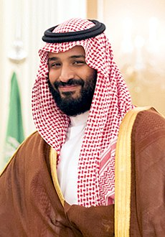
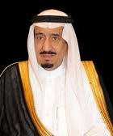







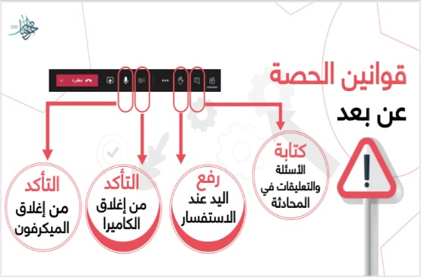







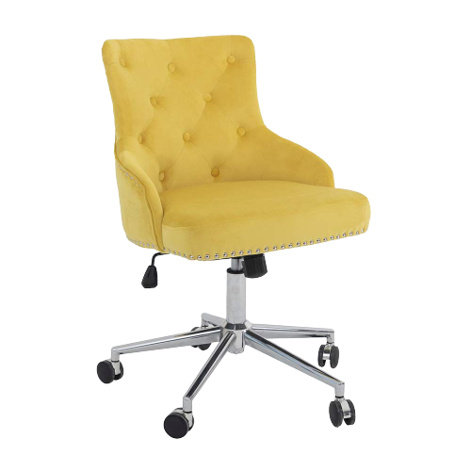



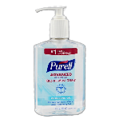


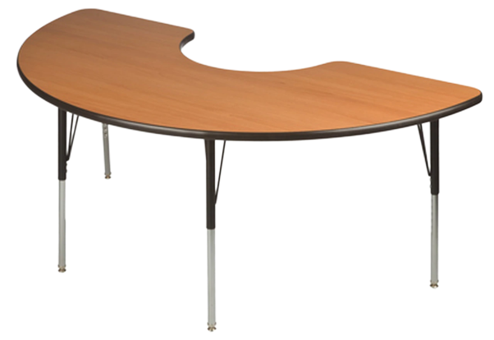







الموضوع : الدرس (١) الحرارة
ليس العلم
ما حفظ
إنما العلم ما نفع
التاريخ : / ٨ / ١٤٤٢هـ
اليوم : الاثنين- الثلاثاء- الخميس
المادة : علوم
الوحدة(٦): القوى والطاقة
الفصل(٧):القوى
الدرس(١ ): الحرارة
نجمة اليوم
قراءة الصور
جدول التعلم
ننطلق
الحضور
الدعاء
ما هو
شعوركِ اليوم ؟
التفكير الناقد

Slide 2

أبدأ مسائي بـ
((أَمْسَيْنَا وَأَمْسَى الْمُلْكُ لِلَّهِ، وَالْحَمْدُ لِلَّهِ لَا إِلَهَ إِلَّا اللهُ، وَحْدَهُ لَا شَرِيكَ لَهُ، لَهُ الْمُلْكُ وَلَهُ الْحَمْدُ وَهُوَ عَلَى كُلِّ شَيْءٍ قَدِيرٌ، رَبِّ أَسْأَلُكَ خَيْرَ مَا فِي هَذِهِ اللَّيْلَةِ وَخَيْرَ مَا بَعْدَهَا، وَأَعُوذُ بِكَ مِنْ شَرِّ مَا فِي هَذِهِ اللَّيْلَةِ وَشَرِّ مَا بَعْدَهَا، رَبِّ أَعُوذُ بِكَ مِنَ الْكَسَلِ وَسُوءِ الْكِبَرِ، رَبِّ أَعُوذُ بِكَ مِنْ عَذَابٍ فِي النَّارِ وَعَذَابٍ فِي الْقَبْرِ)).

Slide 3



قراءة الصور
رب اشرح لي صدري ويسر لي أمري وأحلل عقدة من لساني يفقه قولي
جدول التعلم
ننطلق
الحضور
الدعاء
التفكير الناقد

Slide 4








قوانين التعلم عن بعد :
عدم الكتابة في دردشة الاجتماع إلا بإذن المعلم
إغلاق مكبّر الصوت و عدم فتحه إلا بإذن المعلم.
رفع اليد عند المشاركة
و انتظار الموافقة.
الحضور قبل الحصة الدراسية و عدم المغادرة إلا بعد انتهائها.
حل الواجبات و إرسالها في الموعد المحدد.
المشاركة و التفاعل أثناء الحصة.
المراجعة اليومية للدروس السابقة.

Slide 5







قراءة الصور
٣
٢
١
جدول التعلم
ننطلق
الحضور
الدعاء
التفكير الناقد
اختاري الوجه الذي يُعبّر عن
مشاعركِ واكتبي رقمه

Slide 6





هيا نساعد حنان
للوصول الى المعرض
تحتاجح حنان حل مجموعة
من الأسئلة حتى تستطيع
الوصول
ابدأ
مراجعة الدرس السابق

Slide 7
لقد وصلت شكراً لكم على المساعدة
1
2
4
3

Slide 8




التسارع يزيد مع زيادة الكتلة
خطا
صح

Slide 9
قوة تبطأ من حركة الاجسام
الاحتكاك
الجاذبية

Slide 10
قوتان متساويتان في المقدار متعاكستان في الاتجاة
قوة متزنة
قوة غير متزنة

Slide 11
الوحدة المستحدمة لقياس القوة هي
النيوتن
الجرام

Slide 12




Slide 13


الواجب
التقويم
الشرح
اسكشف
الاهداف
التهيئة
خبرات
سابقة
أميرتي المبدعة افتحي الرابط واكتبي اسمك واجيبي على السؤال
مراجعة الدرس السابق

Slide 14

قراءة الصور
جدول التعلم
ننطلق
الحضور
الدعاء
التفكير الناقد

Slide 15
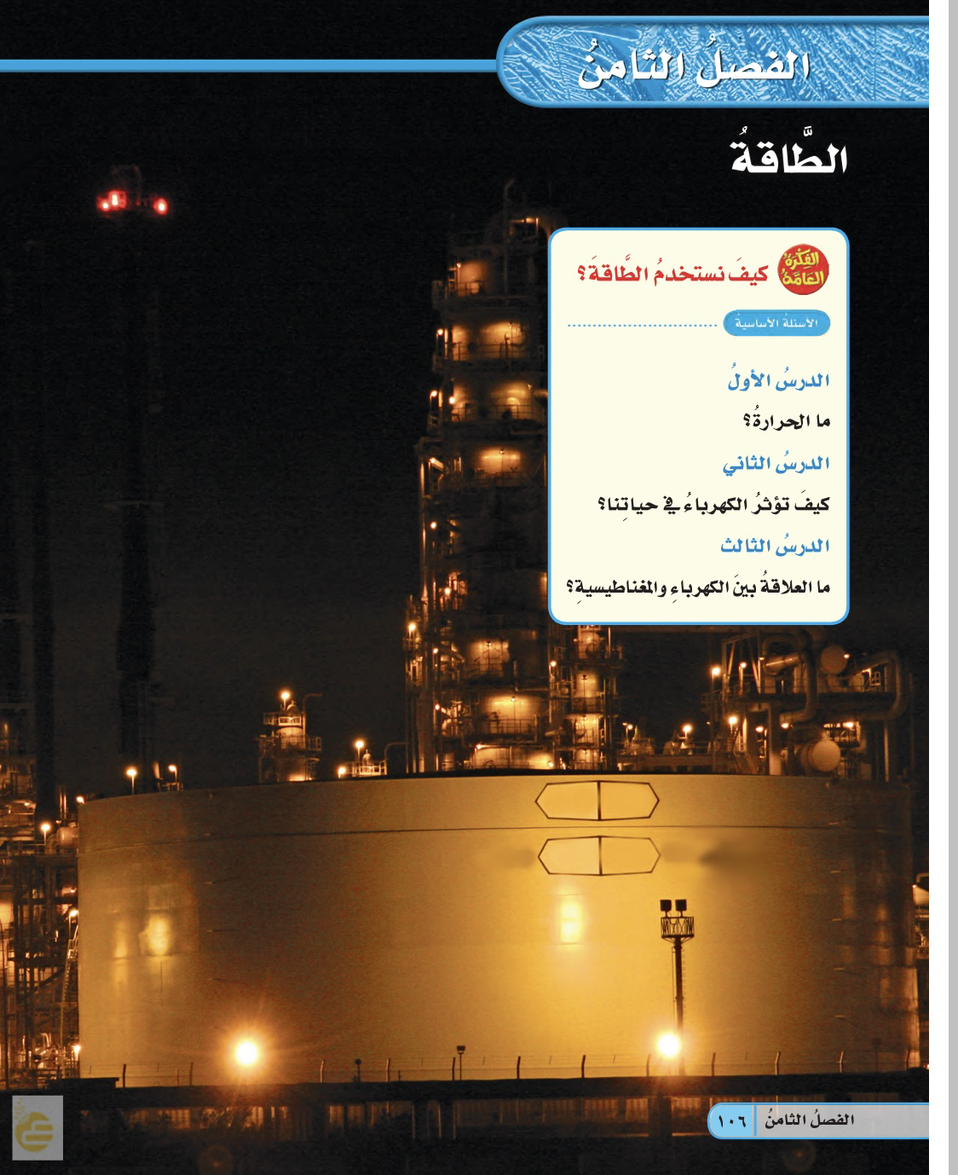
قراءة الصور
جدول التعلم
ننطلق
الحضور
الدعاء
التفكير الناقد

Slide 16
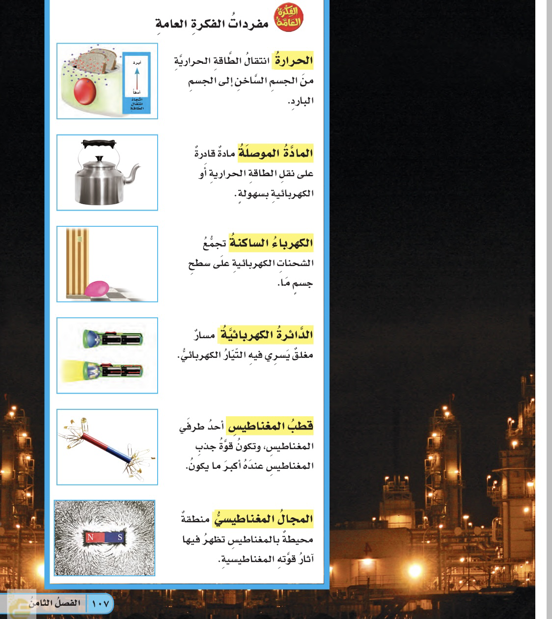
قراءة الصور
جدول التعلم
ننطلق
الحضور
الدعاء
التفكير الناقد

Slide 17

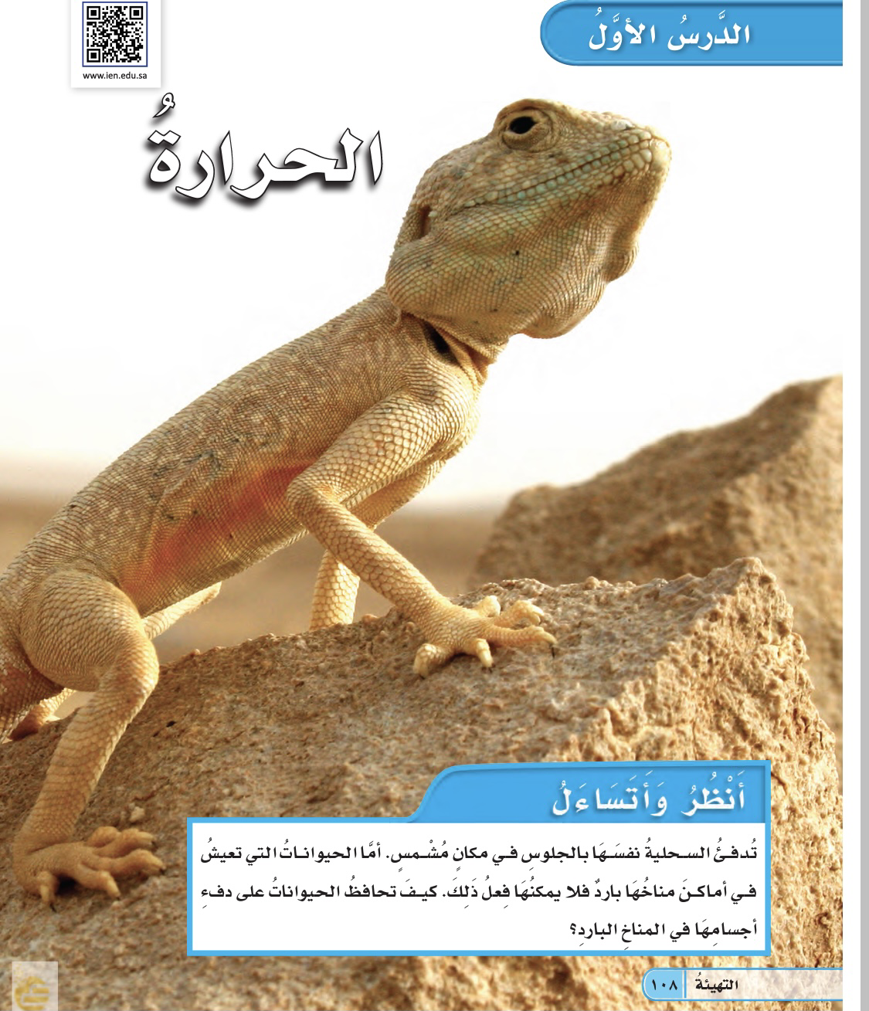
الواجب
التقويم
الشرح
اسكشف
الاهداف
التهيئة
خبرات
سابقة
1
1  ماعنوان الوحدة؟
2  ماعنوان الفصل؟
3  ماموضوع درسنا اليوم ؟
4  هل سبق درسنا هذا الموضوع ؟
بطاقة دخول

Slide 18
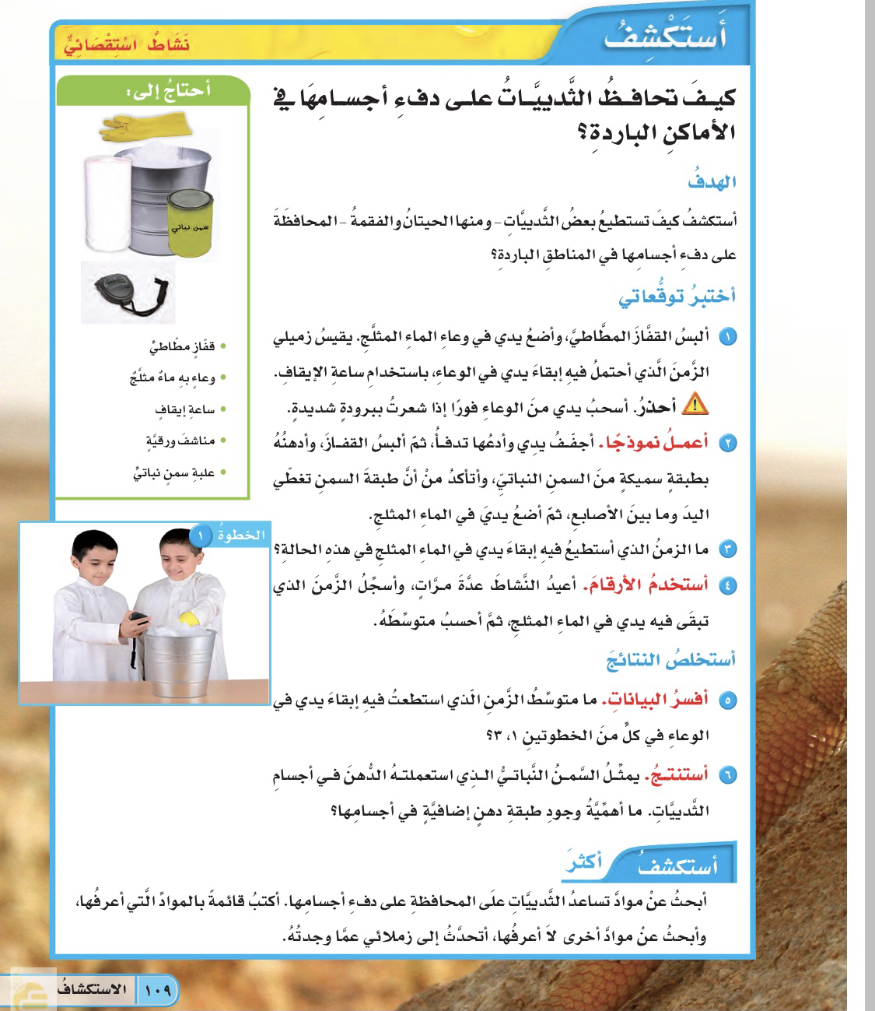
شاهدي الفيديو يشرح استكشف صفحة ١٠٩
قراءة الصور
جدول التعلم
الحضور
الدعاء
التفكير الناقد

Slide 19
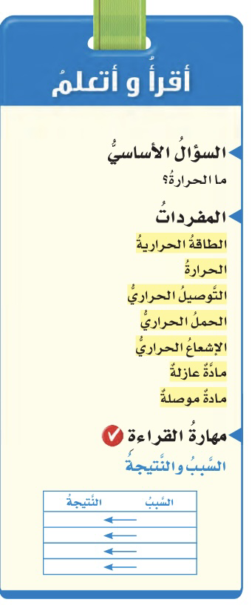
قراءة الصور
جدول التعلم
ننطلق
الحضور
الدعاء
التفكير الناقد

Slide 20

الواجب
الغلق
التقويم
العرض
الأهداف
المكون
التمهيد
خبرات
سابقة
السطر
الإملائي
أميرتي قائدة الغد المشرق افتحي كتاب الطالبة
صفحة٩٤-٩٥
توقعي أهداف درسنا
قراءة الصور
جدول التعلم
التفكير الناقد

Slide 21
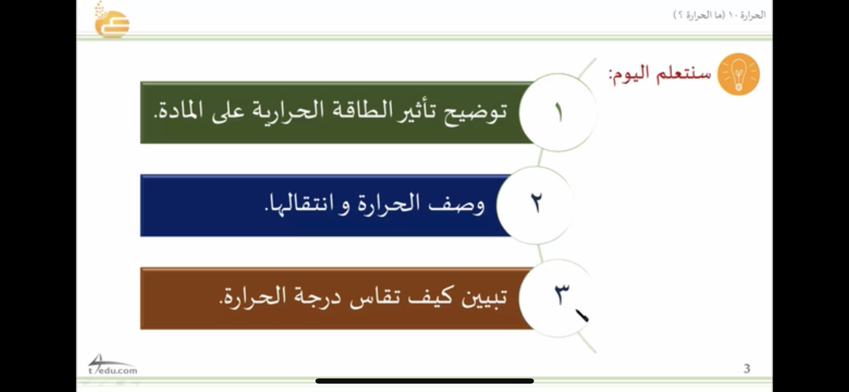
قراءة الصور
جدول التعلم
ننطلق
الحضور
الدعاء
التفكير الناقد

Slide 22
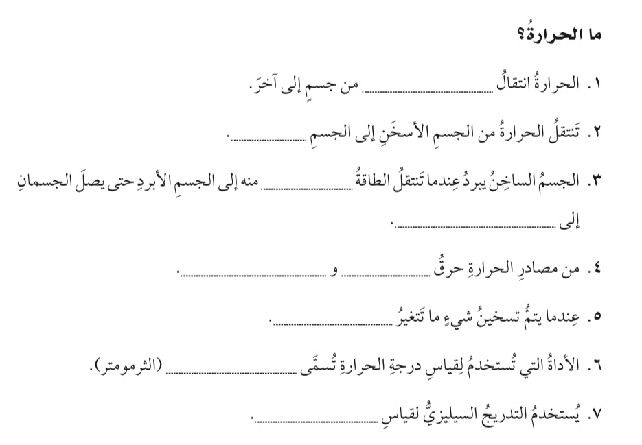
الواجب
التقويم
الشرح
اسكشف
الاهداف
التهيئة
خبرات
سابقة
تصفحي الكتاب واجيبي على الفراغات بعد قراءة النص واستيعابه :
صفحة ١١٠-١١١

Slide 23
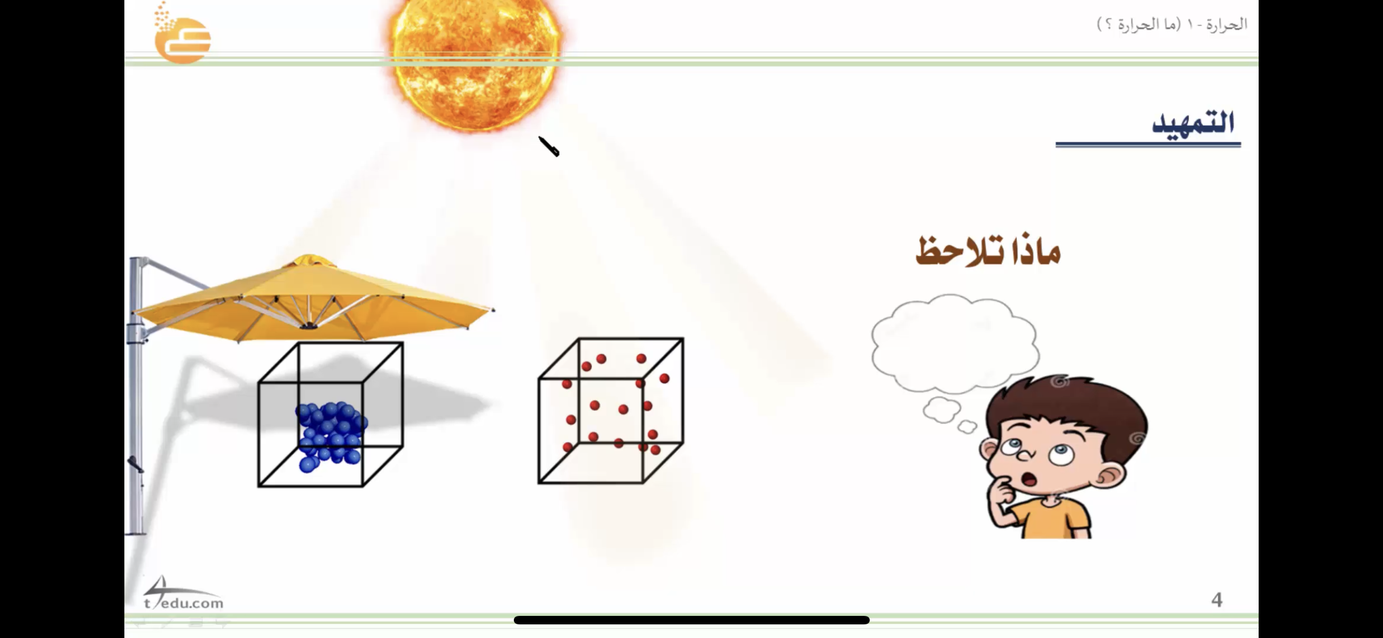
الواجب
التقويم
الشرح
اسكشف
الاهداف
التهيئة
خبرات
سابقة
نشاهد الفيديو على منصة مدرستي

Slide 24
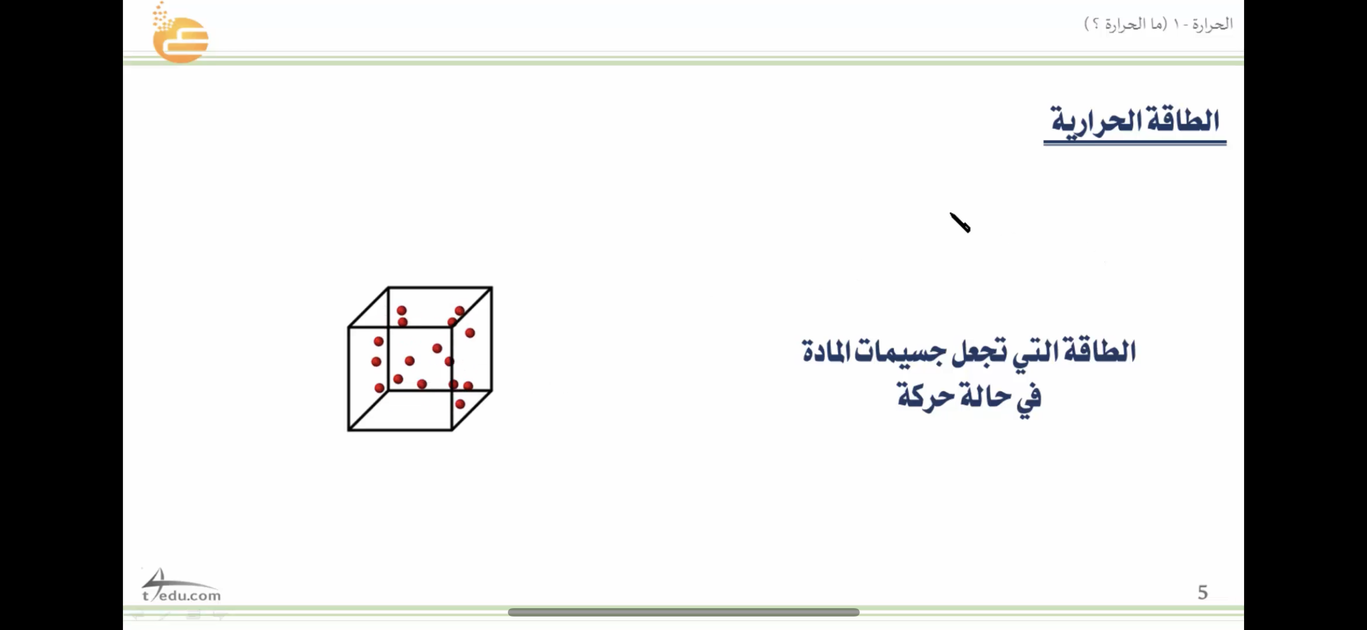
الواجب
التقويم
الشرح
اسكشف
الاهداف
التهيئة
خبرات
سابقة

Slide 25
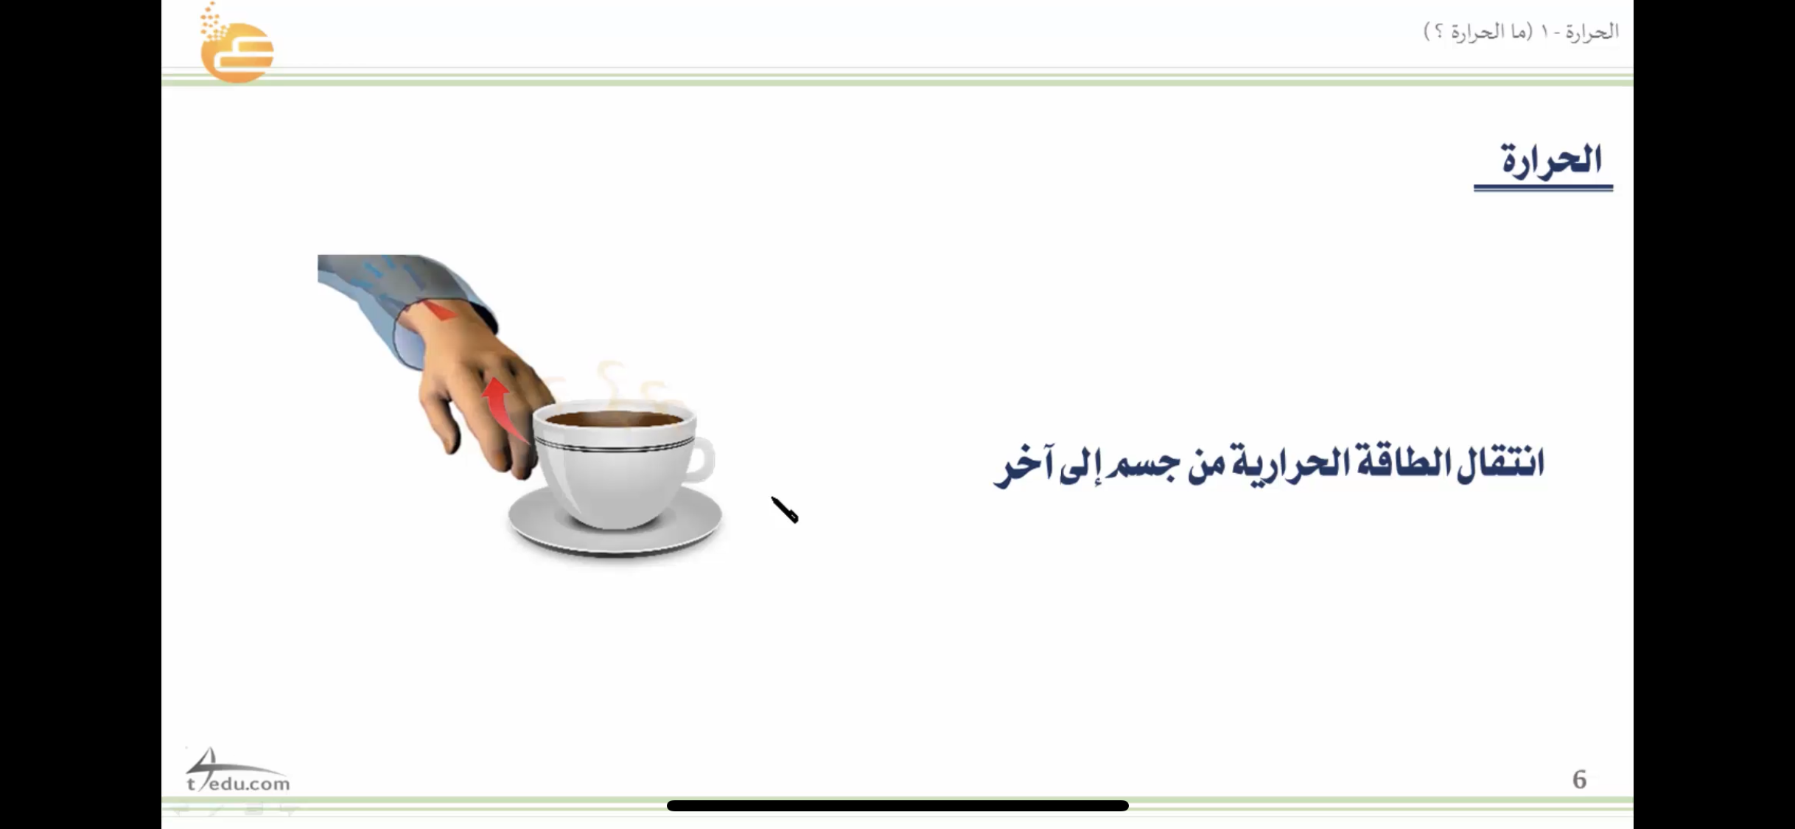
الواجب
التقويم
الشرح
اسكشف
الاهداف
التهيئة
خبرات
سابقة

Slide 26
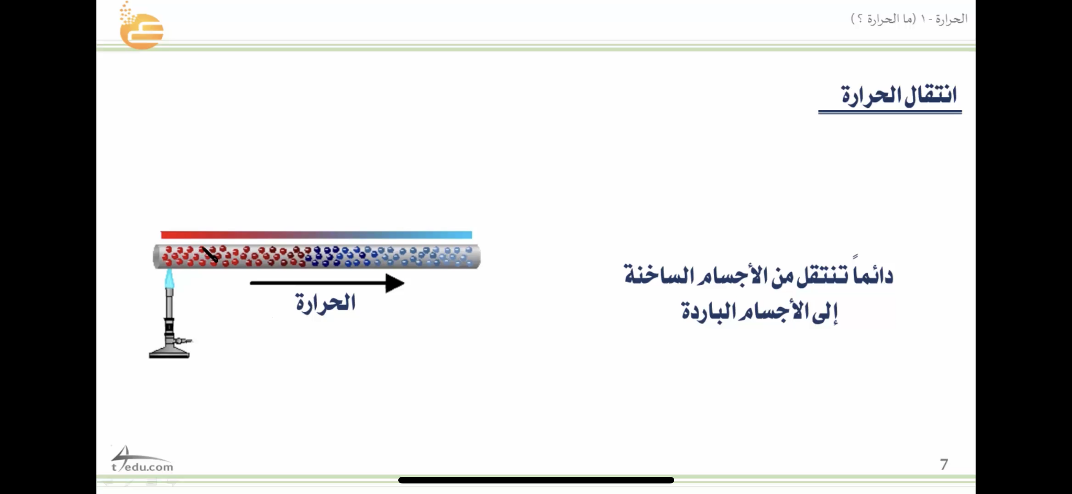
الواجب
التقويم
الشرح
اسكشف
الاهداف
التهيئة
خبرات
سابقة

Slide 27
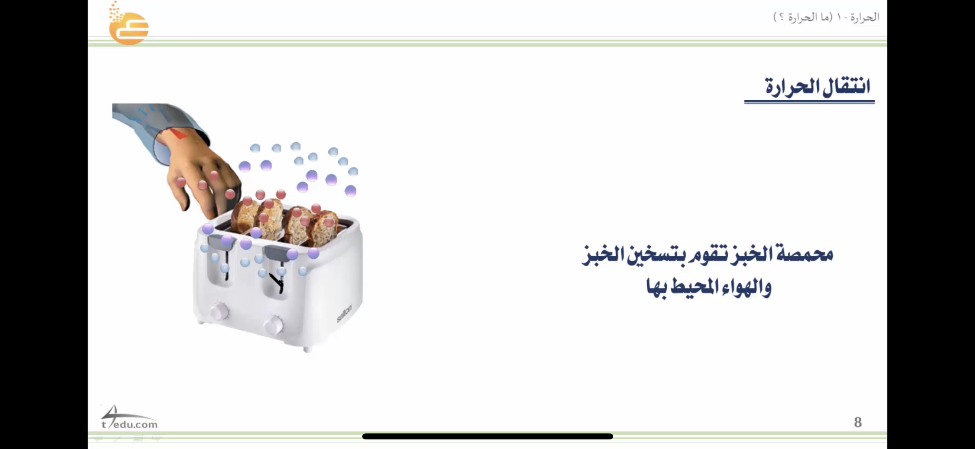
الواجب
التقويم
الشرح
اسكشف
الاهداف
التهيئة
خبرات
سابقة

Slide 28
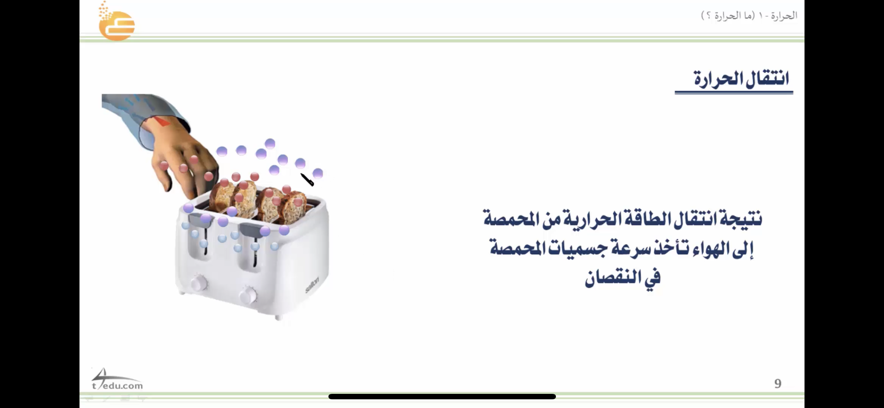
الواجب
التقويم
الشرح
اسكشف
الاهداف
التهيئة
خبرات
سابقة

Slide 29
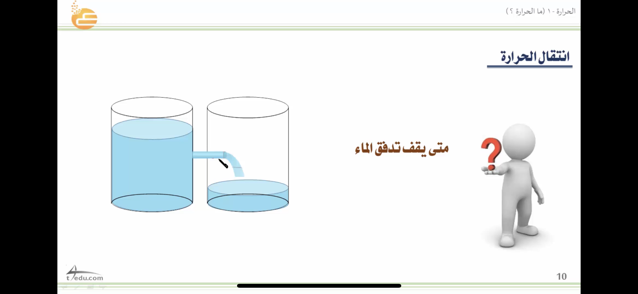
الواجب
التقويم
الشرح
اسكشف
الاهداف
التهيئة
خبرات
سابقة

Slide 30
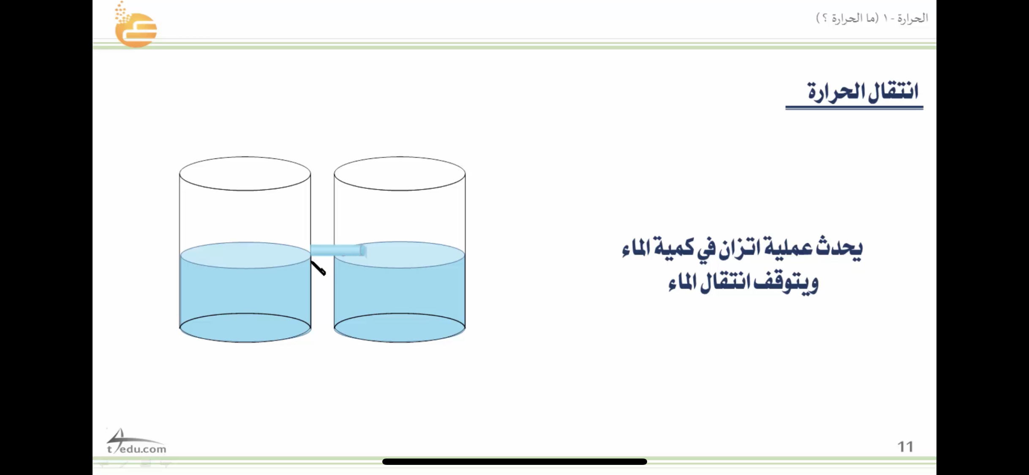
الواجب
التقويم
الشرح
اسكشف
الاهداف
التهيئة
خبرات
سابقة

Slide 31
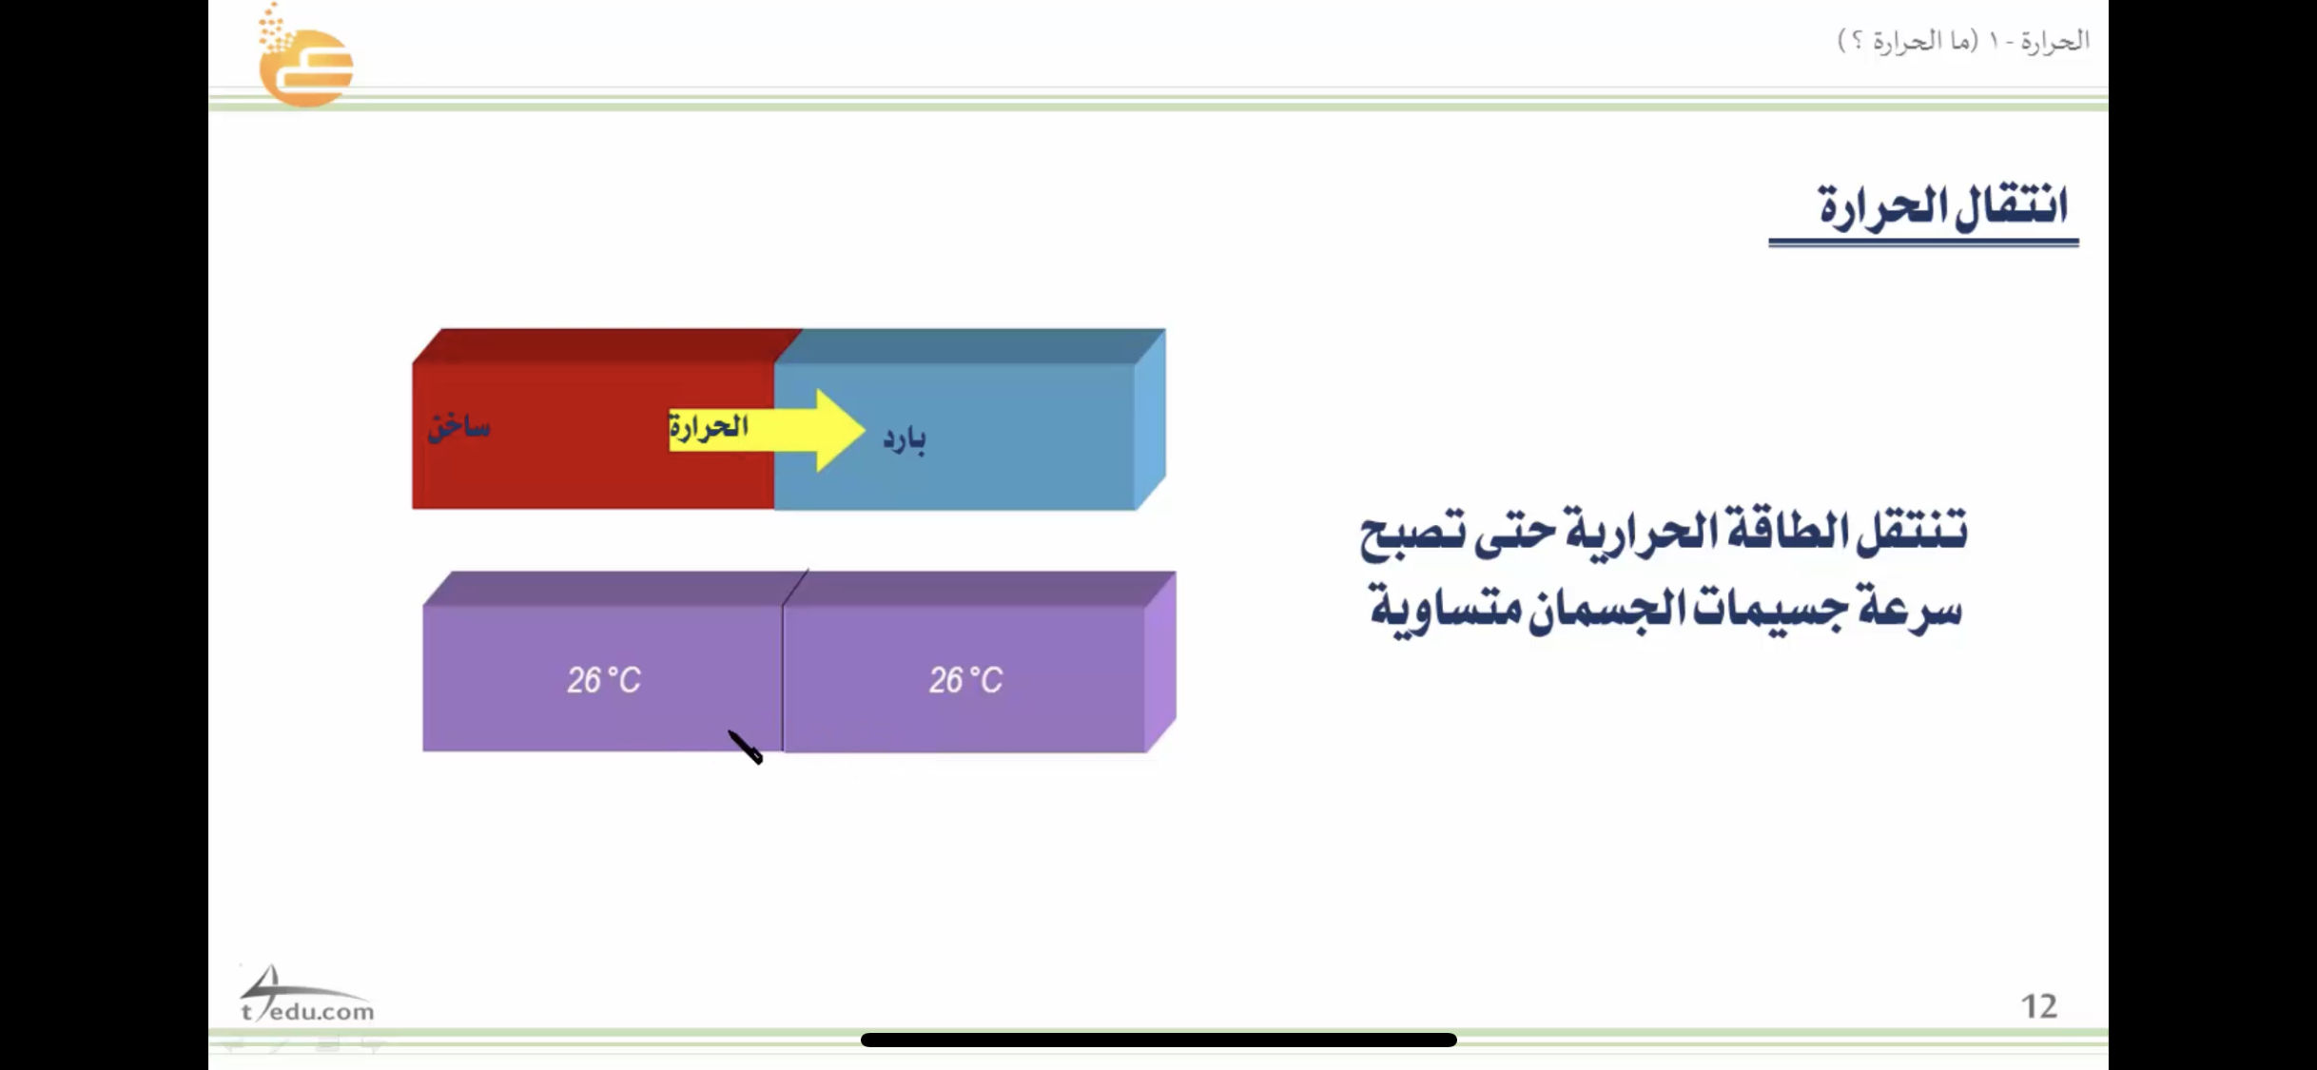
الواجب
التقويم
الشرح
اسكشف
الاهداف
التهيئة
خبرات
سابقة

Slide 32
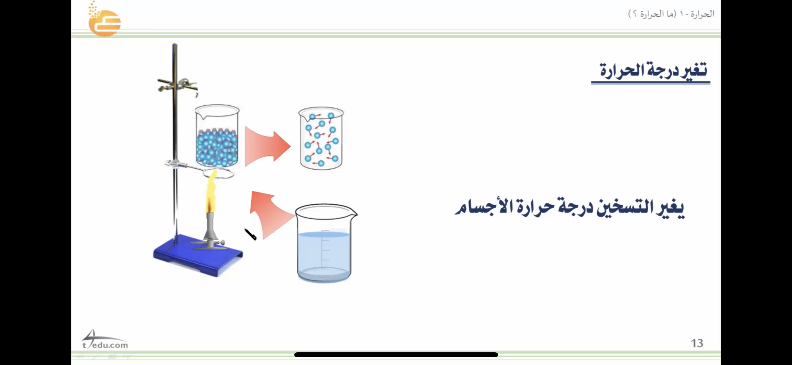
الواجب
التقويم
الشرح
اسكشف
الاهداف
التهيئة
خبرات
سابقة

Slide 33
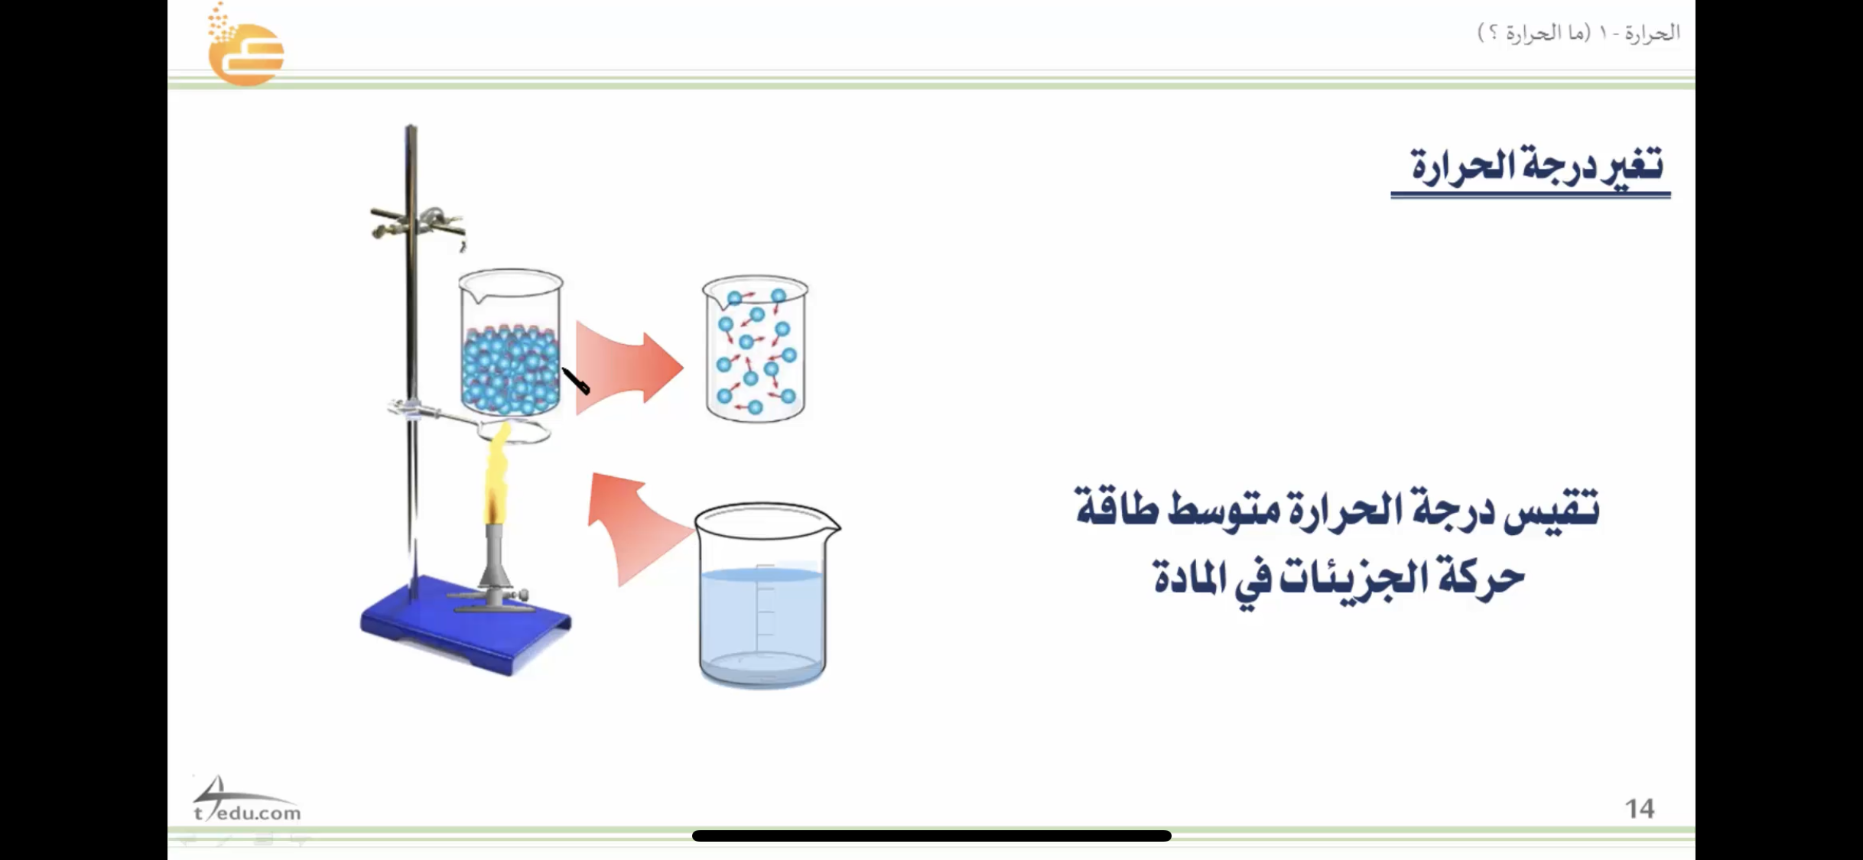
الواجب
التقويم
الشرح
اسكشف
الاهداف
التهيئة
خبرات
سابقة

Slide 34
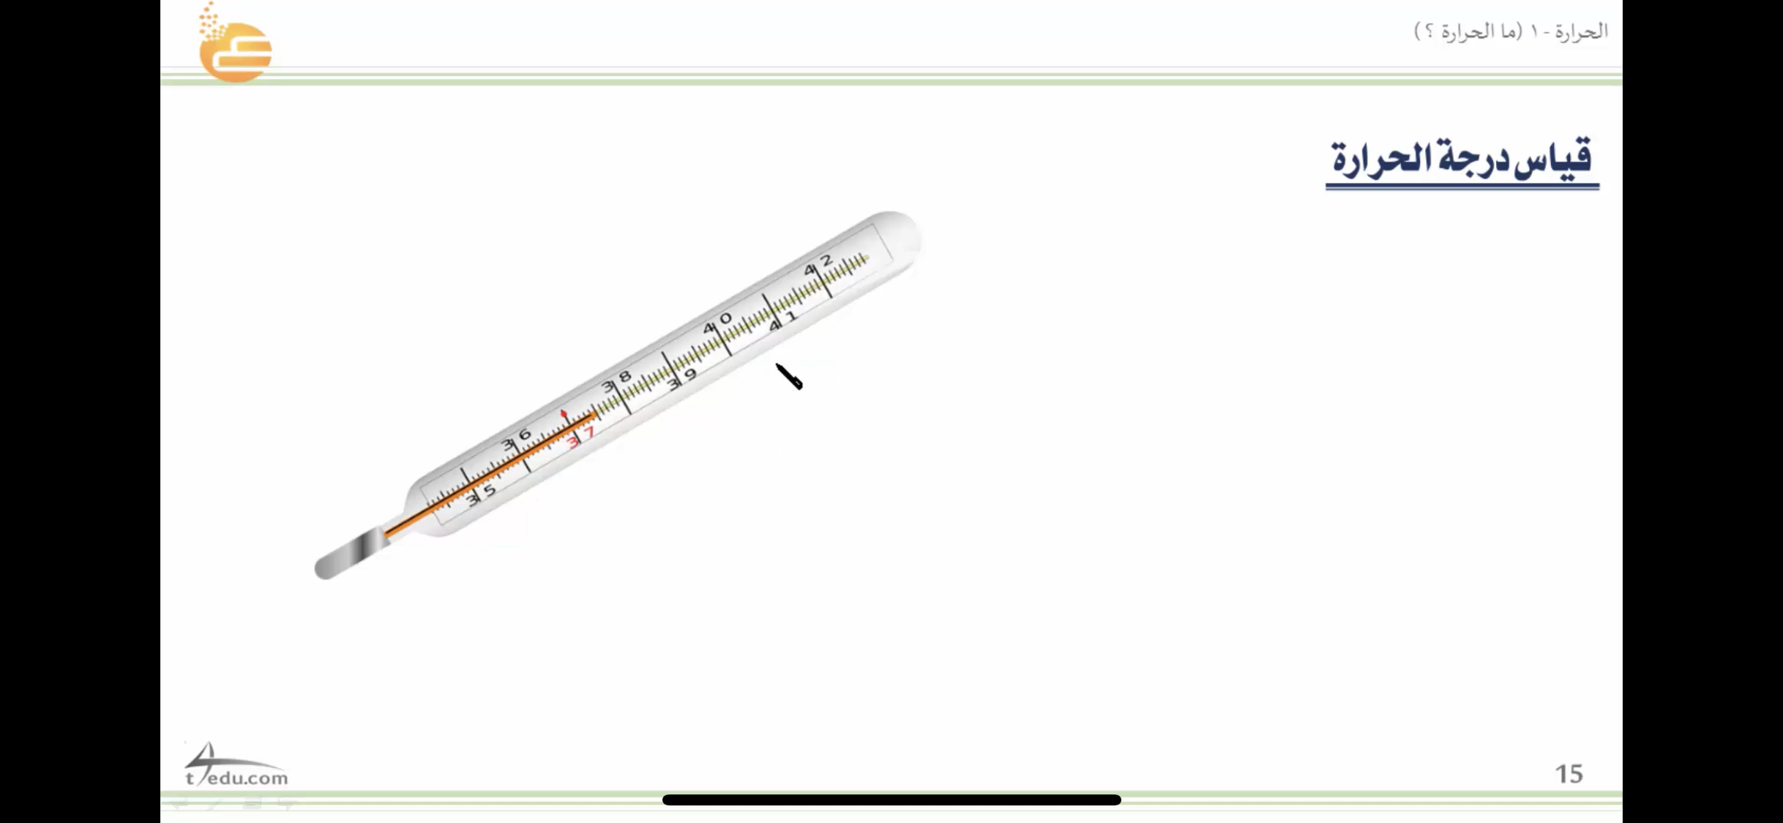
الواجب
التقويم
الشرح
اسكشف
الاهداف
التهيئة
خبرات
سابقة

Slide 35
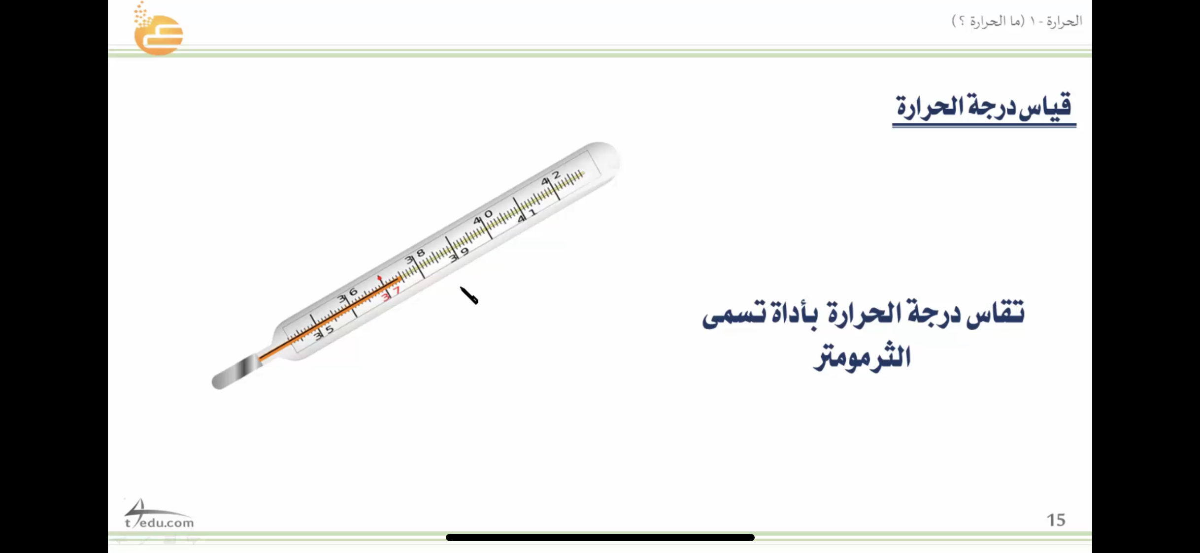
الواجب
التقويم
الشرح
اسكشف
الاهداف
التهيئة
خبرات
سابقة

Slide 36
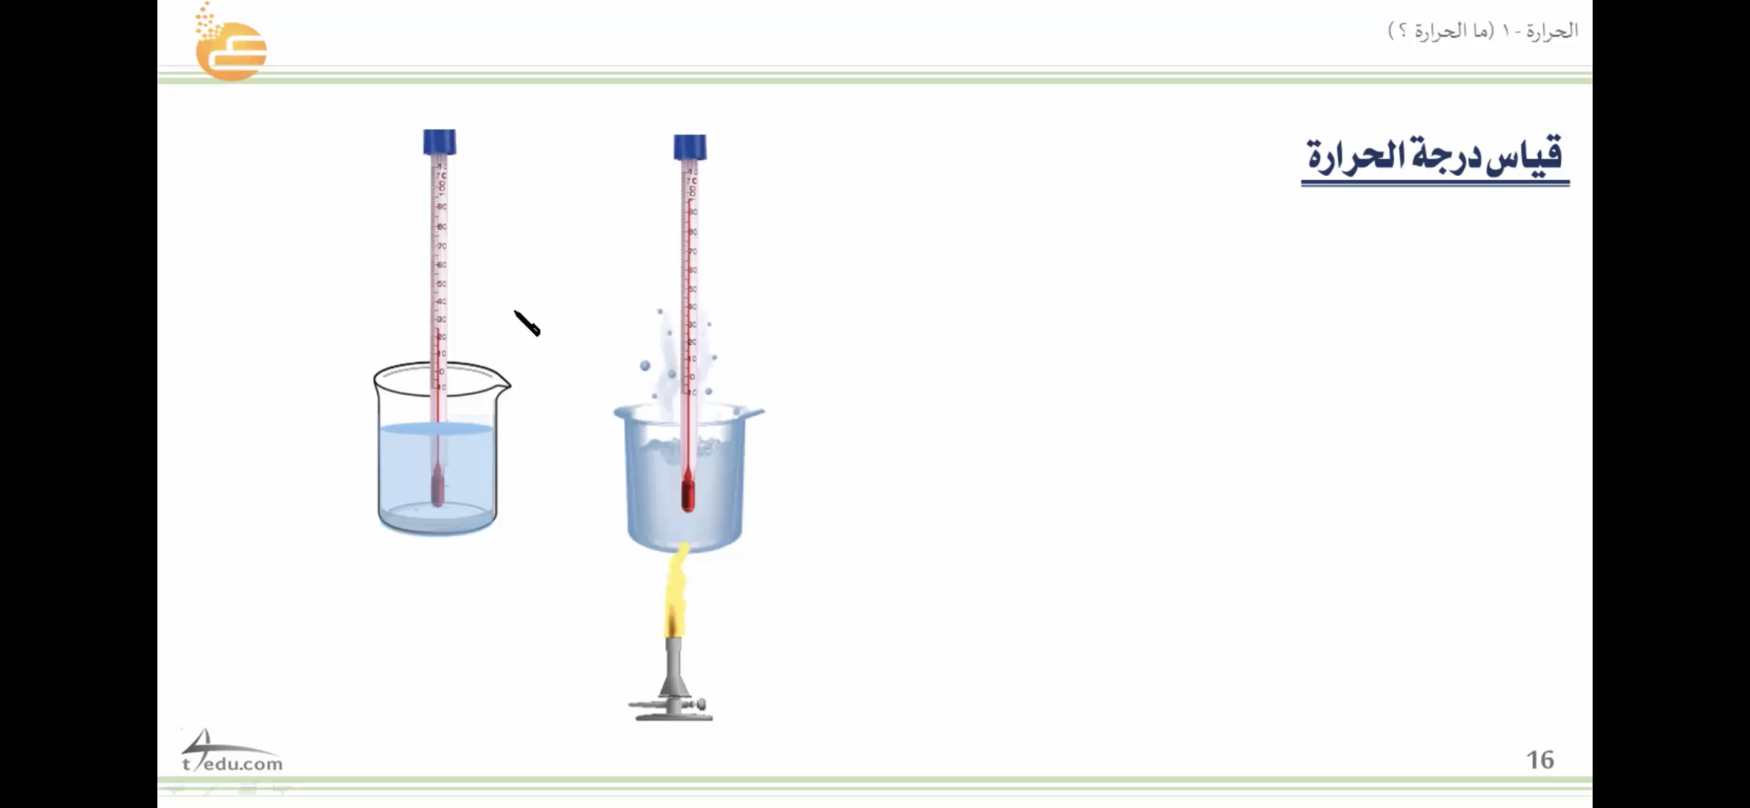
الواجب
التقويم
الشرح
اسكشف
الاهداف
التهيئة
خبرات
سابقة

Slide 37
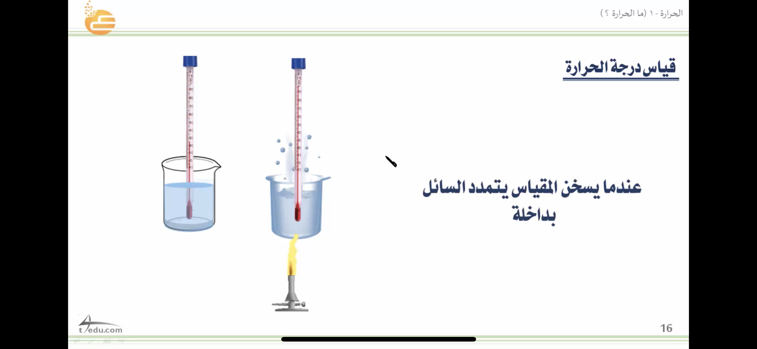
الواجب
التقويم
الشرح
اسكشف
الاهداف
التهيئة
خبرات
سابقة

Slide 38
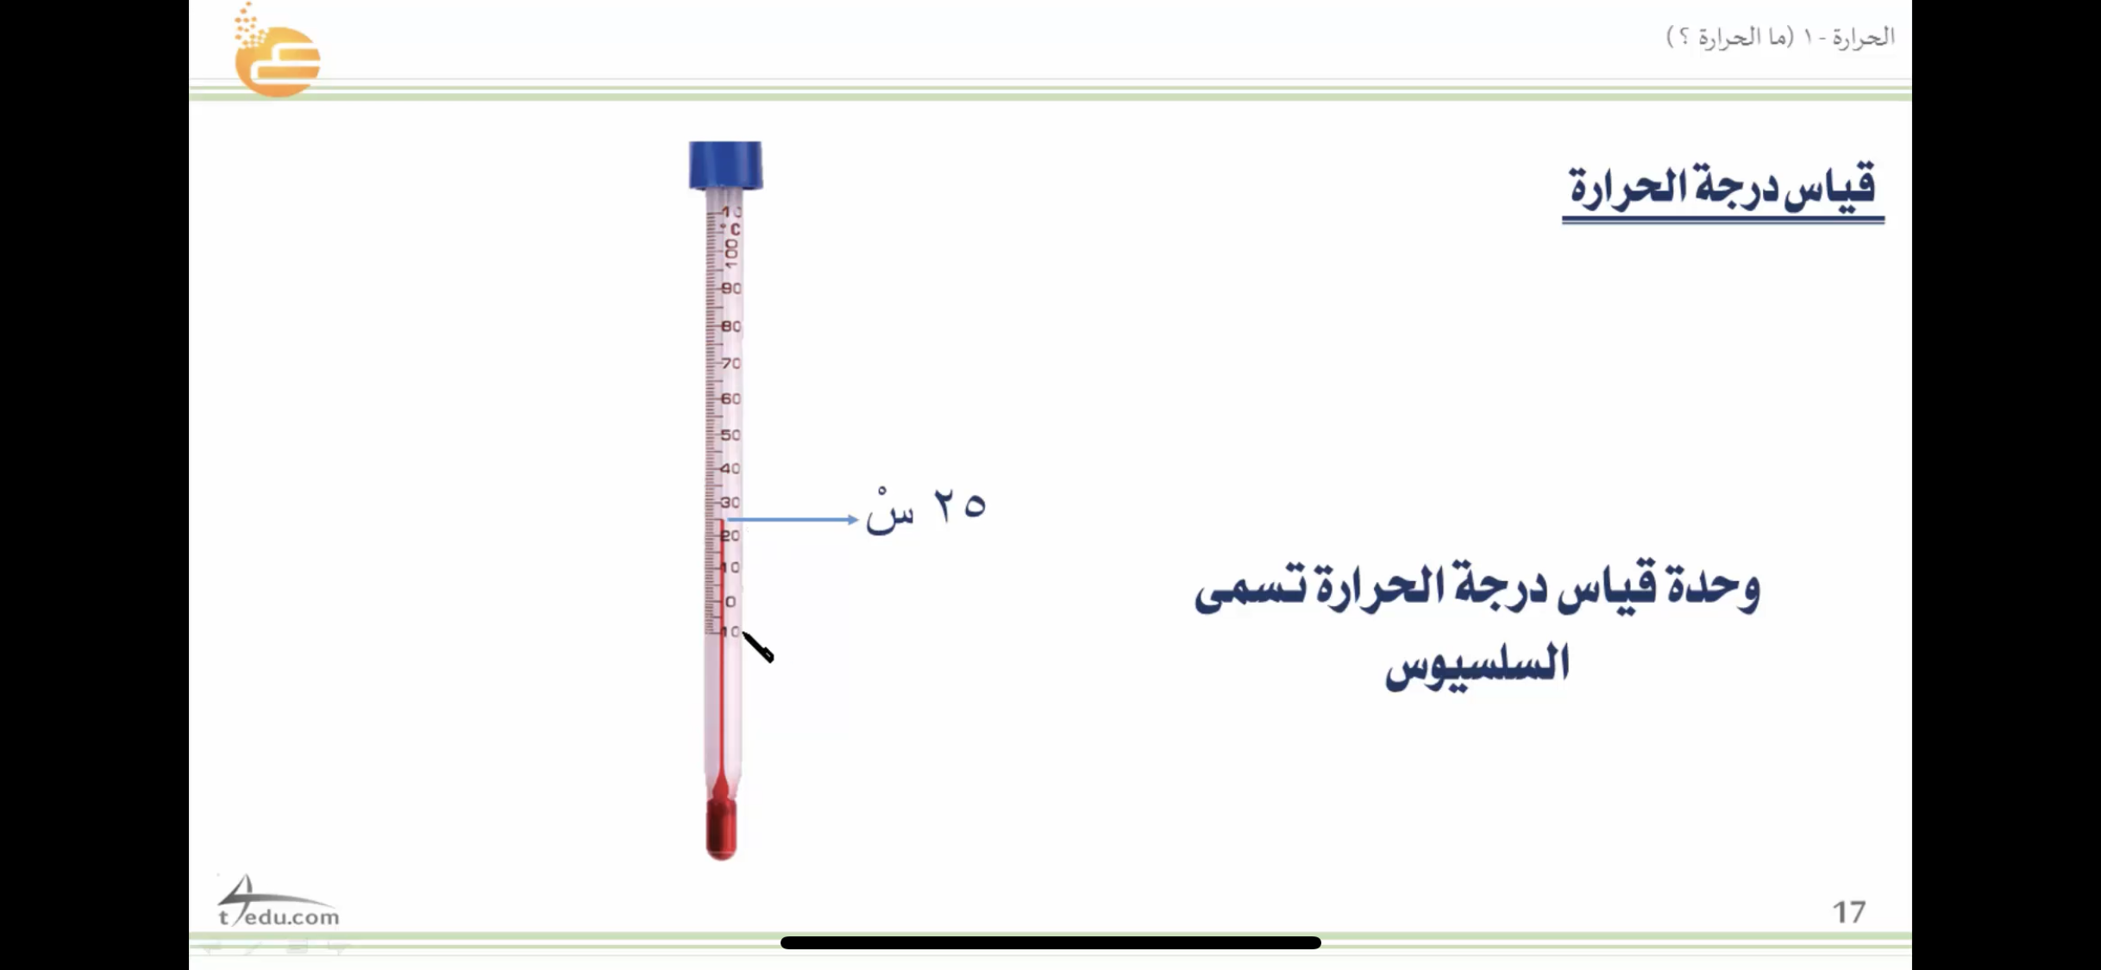
الواجب
التقويم
الشرح
اسكشف
الاهداف
التهيئة
خبرات
سابقة

Slide 39
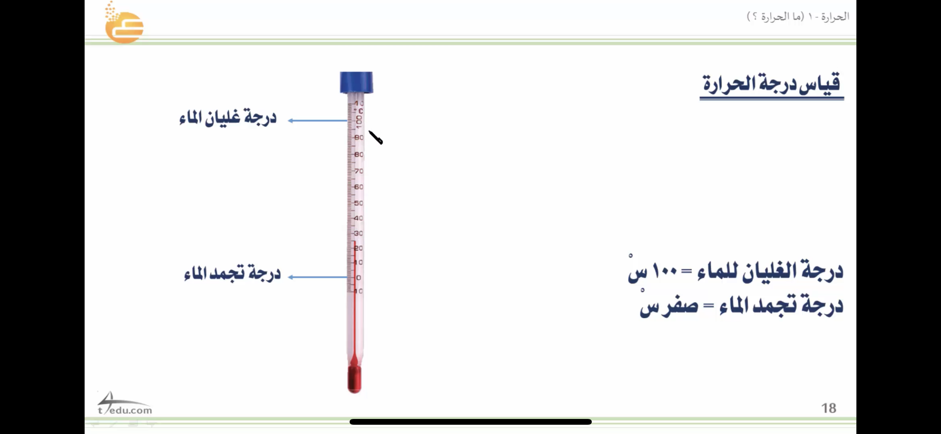
الواجب
التقويم
الشرح
اسكشف
الاهداف
التهيئة
خبرات
سابقة

Slide 40
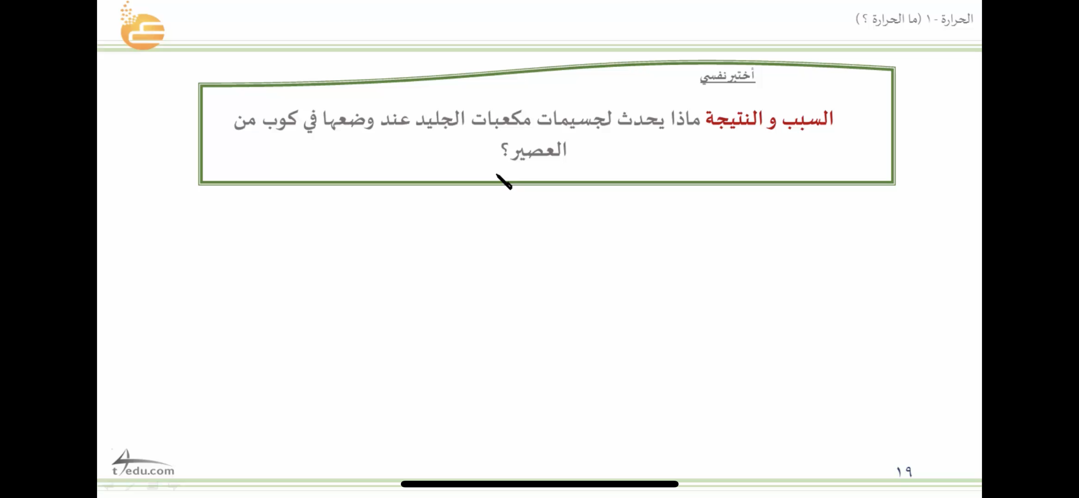
الواجب
التقويم
الشرح
اسكشف
الاهداف
التهيئة
خبرات
سابقة
اختبر نفسي
صفحة ١١١

Slide 41
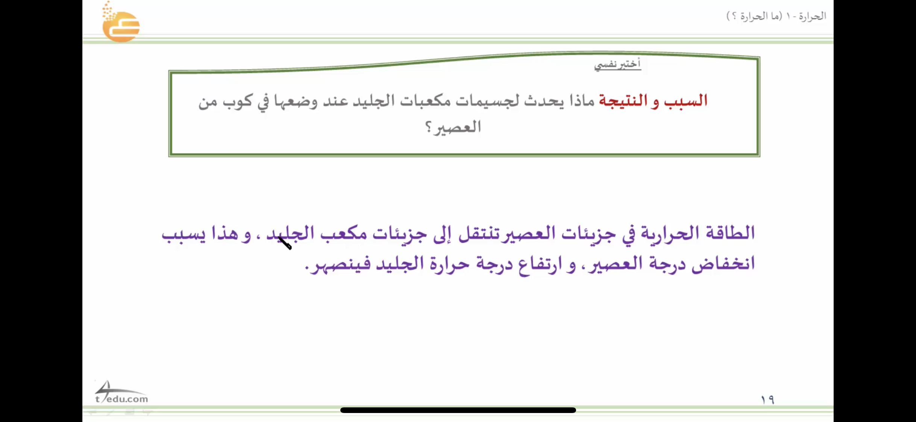
الواجب
التقويم
الشرح
اسكشف
الاهداف
التهيئة
خبرات
سابقة
اختبر نفسي
صفحة ١١١

Slide 42
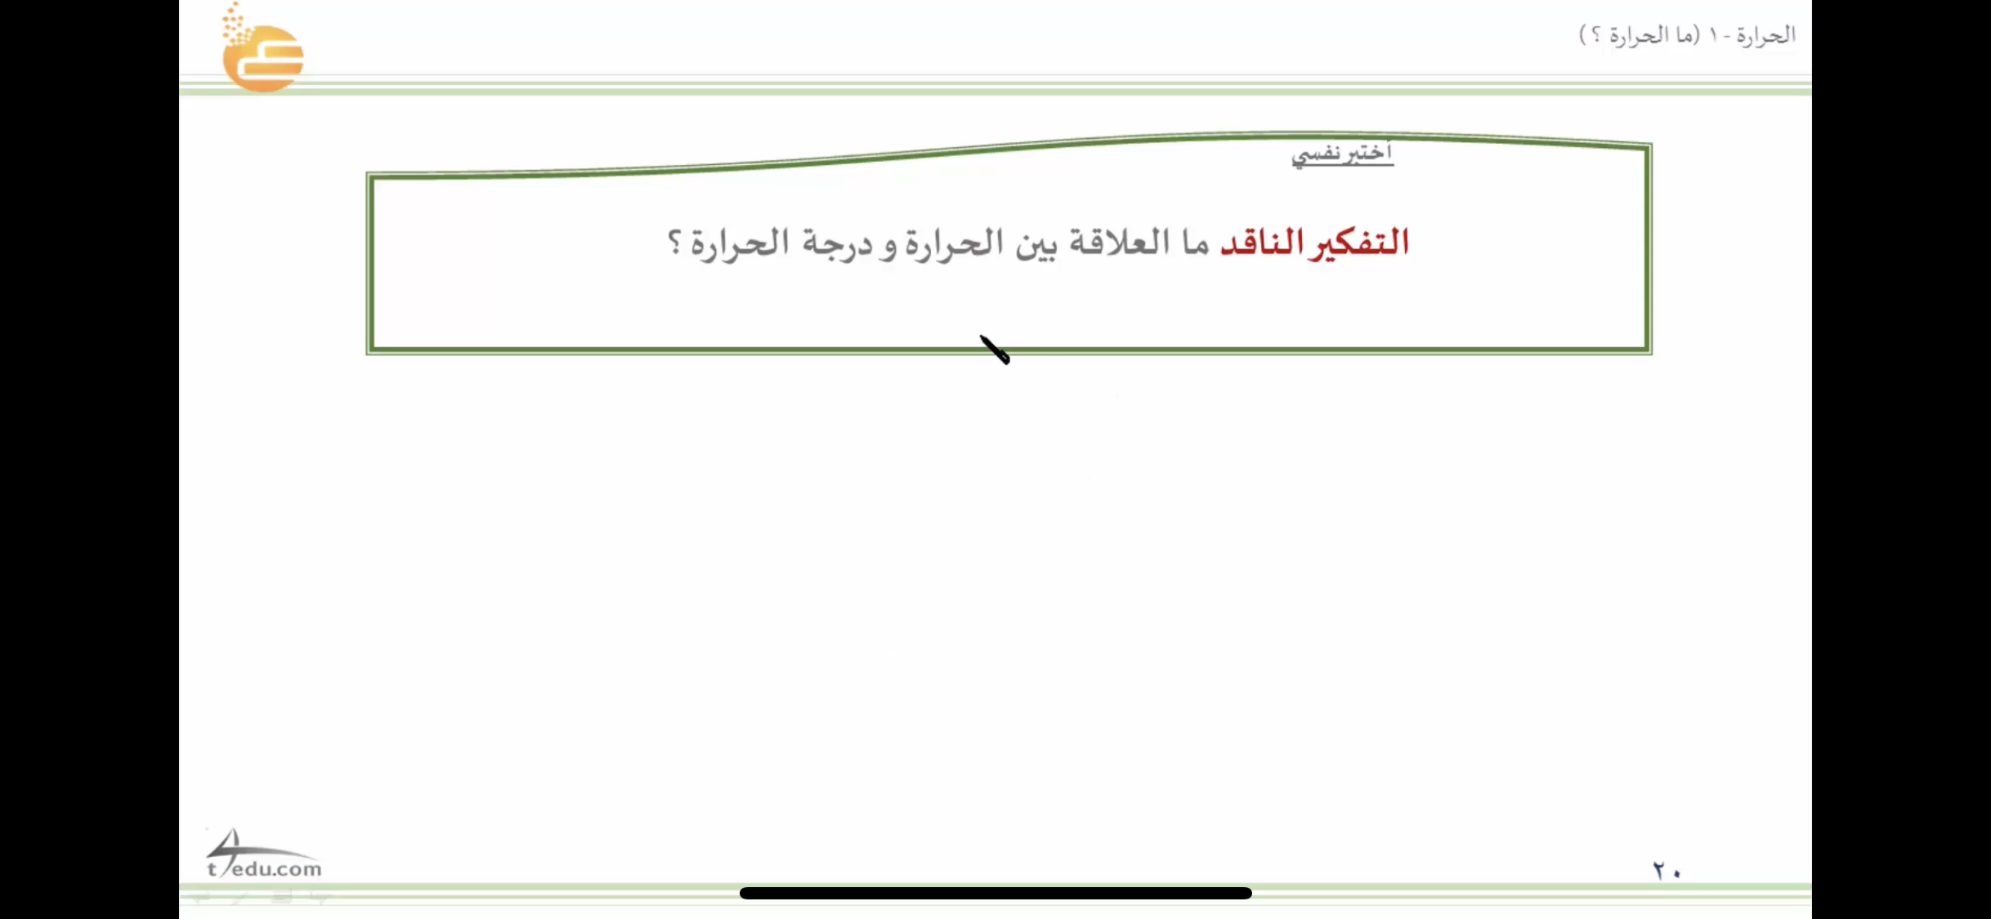
الواجب
التقويم
الشرح
اسكشف
الاهداف
التهيئة
خبرات
سابقة
التفكير الناقد
صفحة ١١١

Slide 43
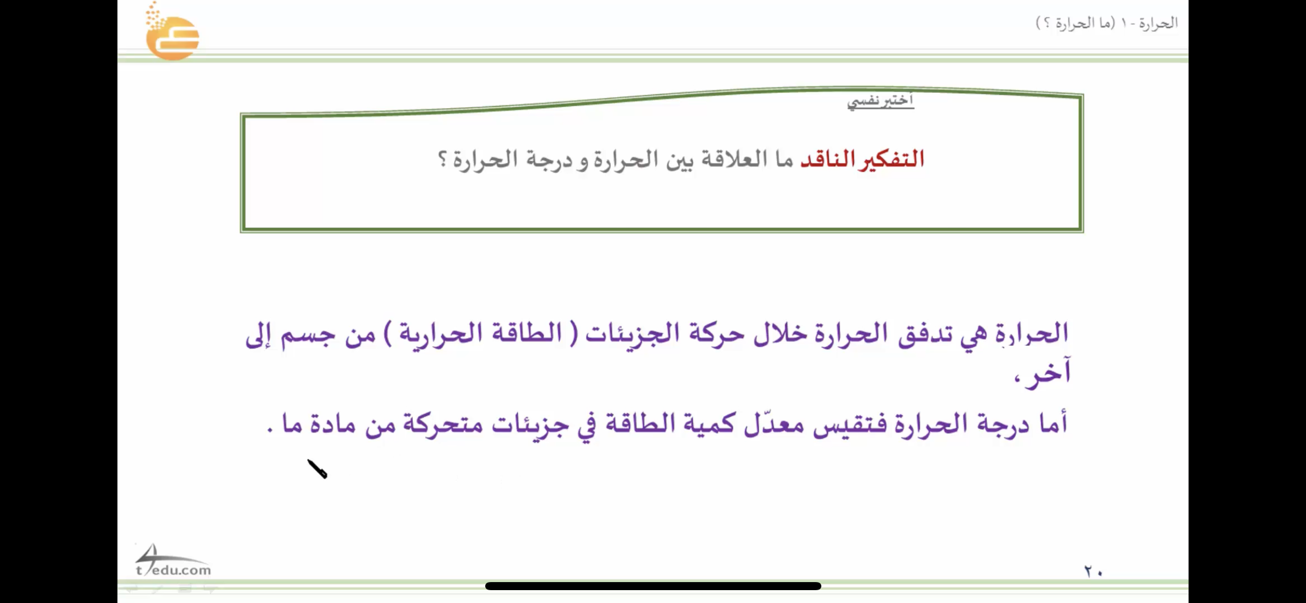
الواجب
التقويم
الشرح
اسكشف
الاهداف
التهيئة
خبرات
سابقة
التفكير الناقد
صفحة ١١١

Slide 44
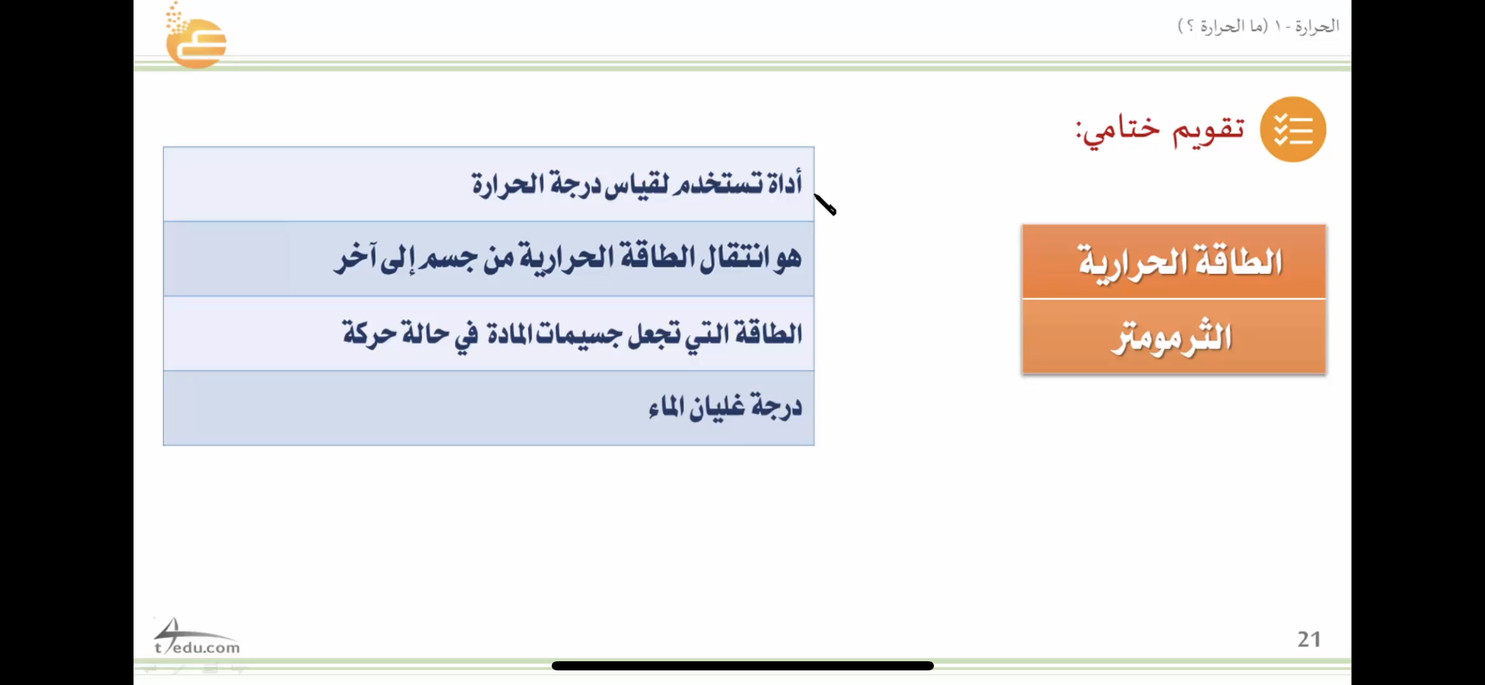
الواجب
التقويم
الشرح
اسكشف
الاهداف
التهيئة
خبرات
سابقة

Slide 45
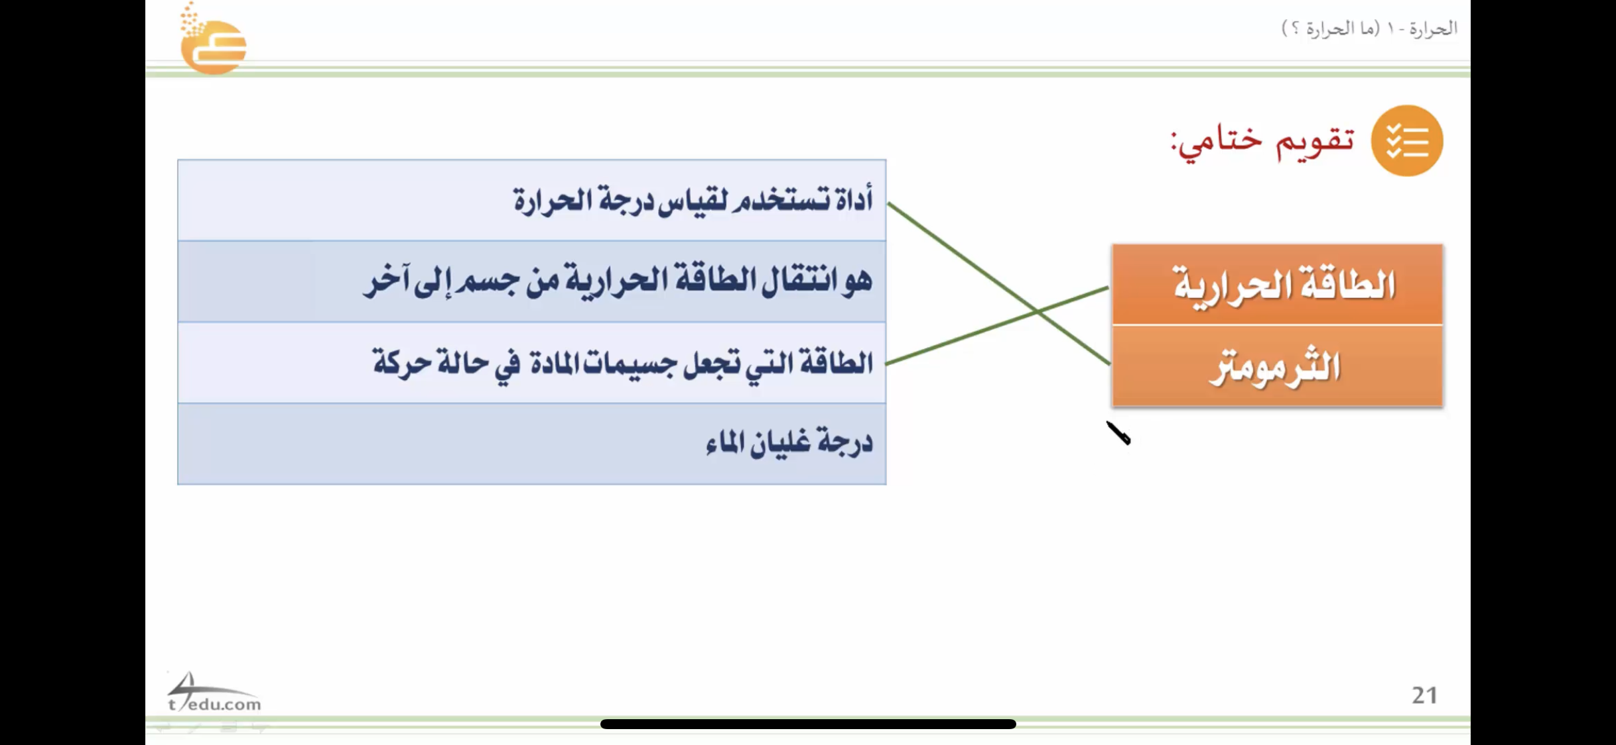
الواجب
التقويم
الشرح
اسكشف
الاهداف
التهيئة
خبرات
سابقة

Slide 46

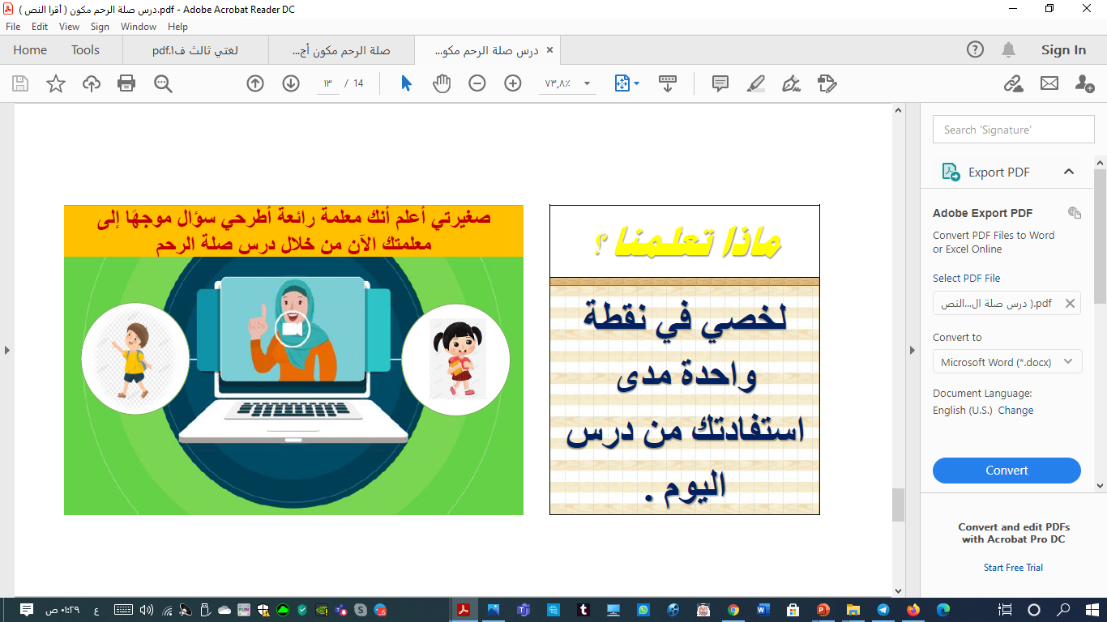




بطاقة خروج
مبدعتي الرائعة لخصي في نقطة واحدة
ما تعلمت من درس اليوم
نجمة اليوم

Slide 47
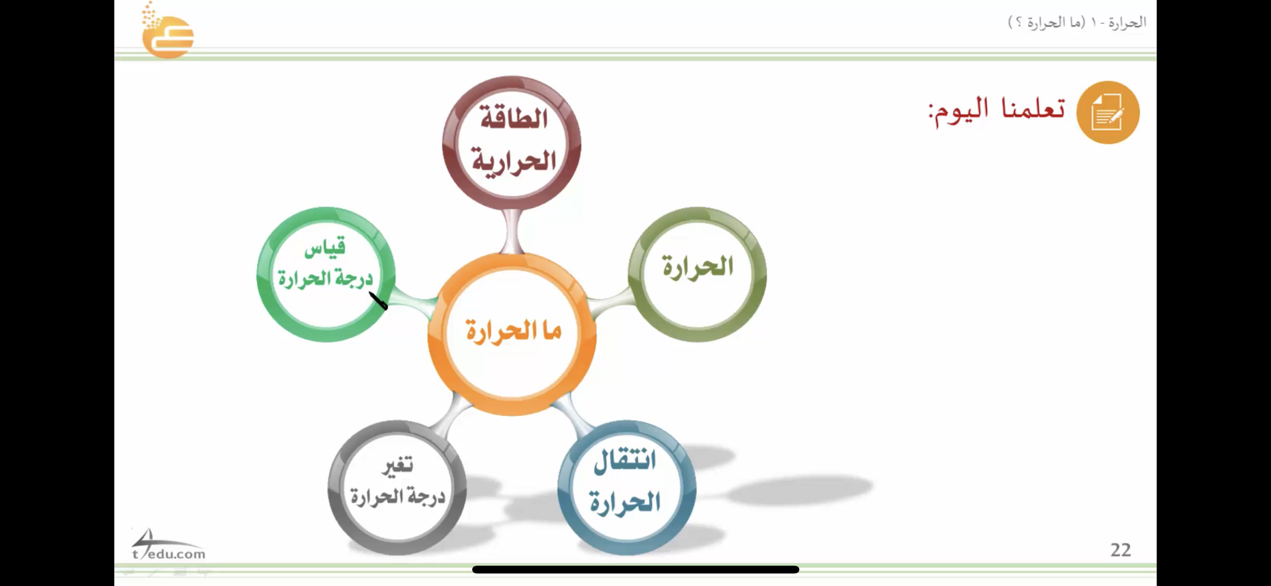
الواجب
التقويم
الشرح
اسكشف
الاهداف
التهيئة
خبرات
سابقة

Slide 48
قراءة الصور
رب اشرح لي صدري ويسر لي أمري وأحلل عقدة من لساني يفقه قولي
جدول التعلم
ننطلق
الحضور
الدعاء
التفكير الناقد

Slide 49
الواجب
الغلق
التقويم
العرض
الأهداف
المكون
التمهيد
خبرات
سابقة
السطر
الإملائي
أميرتي قائدة الغد المشرق افتحي كتاب الطالبة
صفحة٩٦-٩٧
توقعي أهداف درسنا
قراءة الصور
جدول التعلم
التفكير الناقد

Slide 50
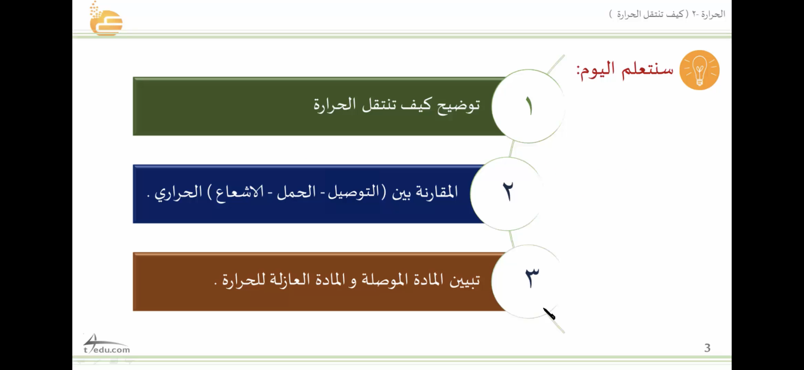
قراءة الصور
جدول التعلم
ننطلق
الحضور
الدعاء
التفكير الناقد

Slide 51
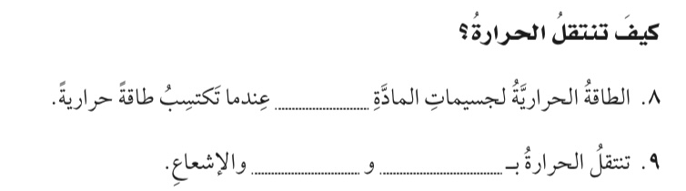
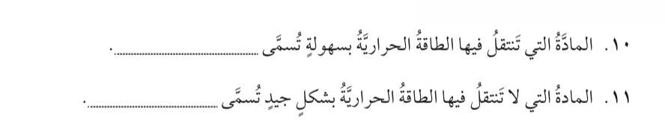
الواجب
التقويم
الشرح
اسكشف
الاهداف
التهيئة
خبرات
سابقة
تصفحي الكتاب واجيبي على الفراغات بعد قراءة النص واستيعابه :
صفحة ١١٢-١١٣

Slide 52
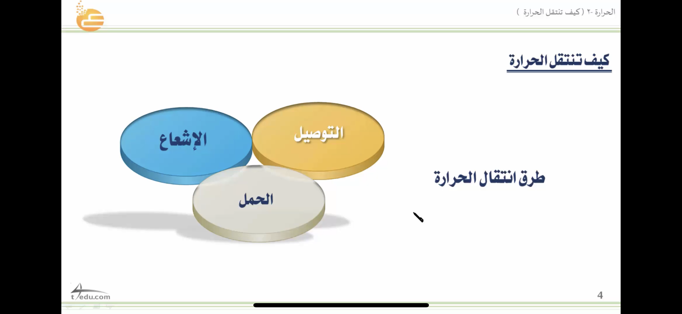
الواجب
التقويم
الشرح
اسكشف
الاهداف
التهيئة
خبرات
سابقة

Slide 53
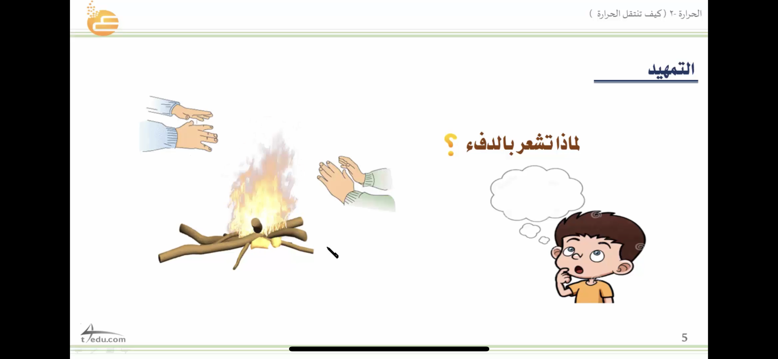
الواجب
التقويم
الشرح
اسكشف
الاهداف
التهيئة
خبرات
سابقة

Slide 54
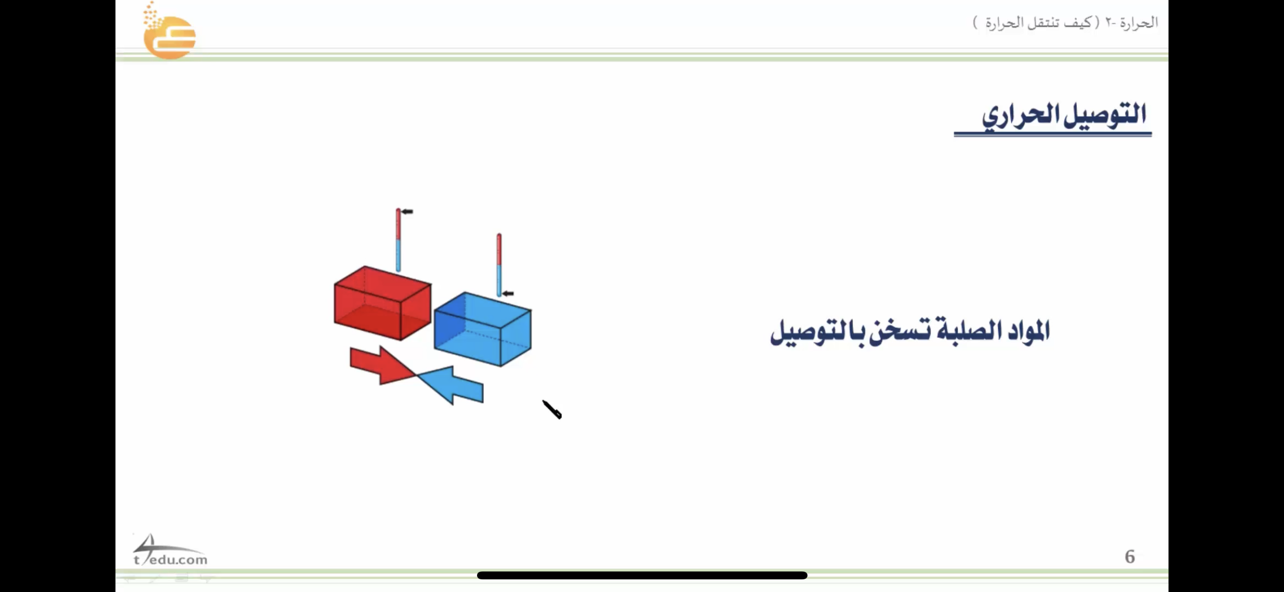
الواجب
التقويم
الشرح
اسكشف
الاهداف
التهيئة
خبرات
سابقة

Slide 55
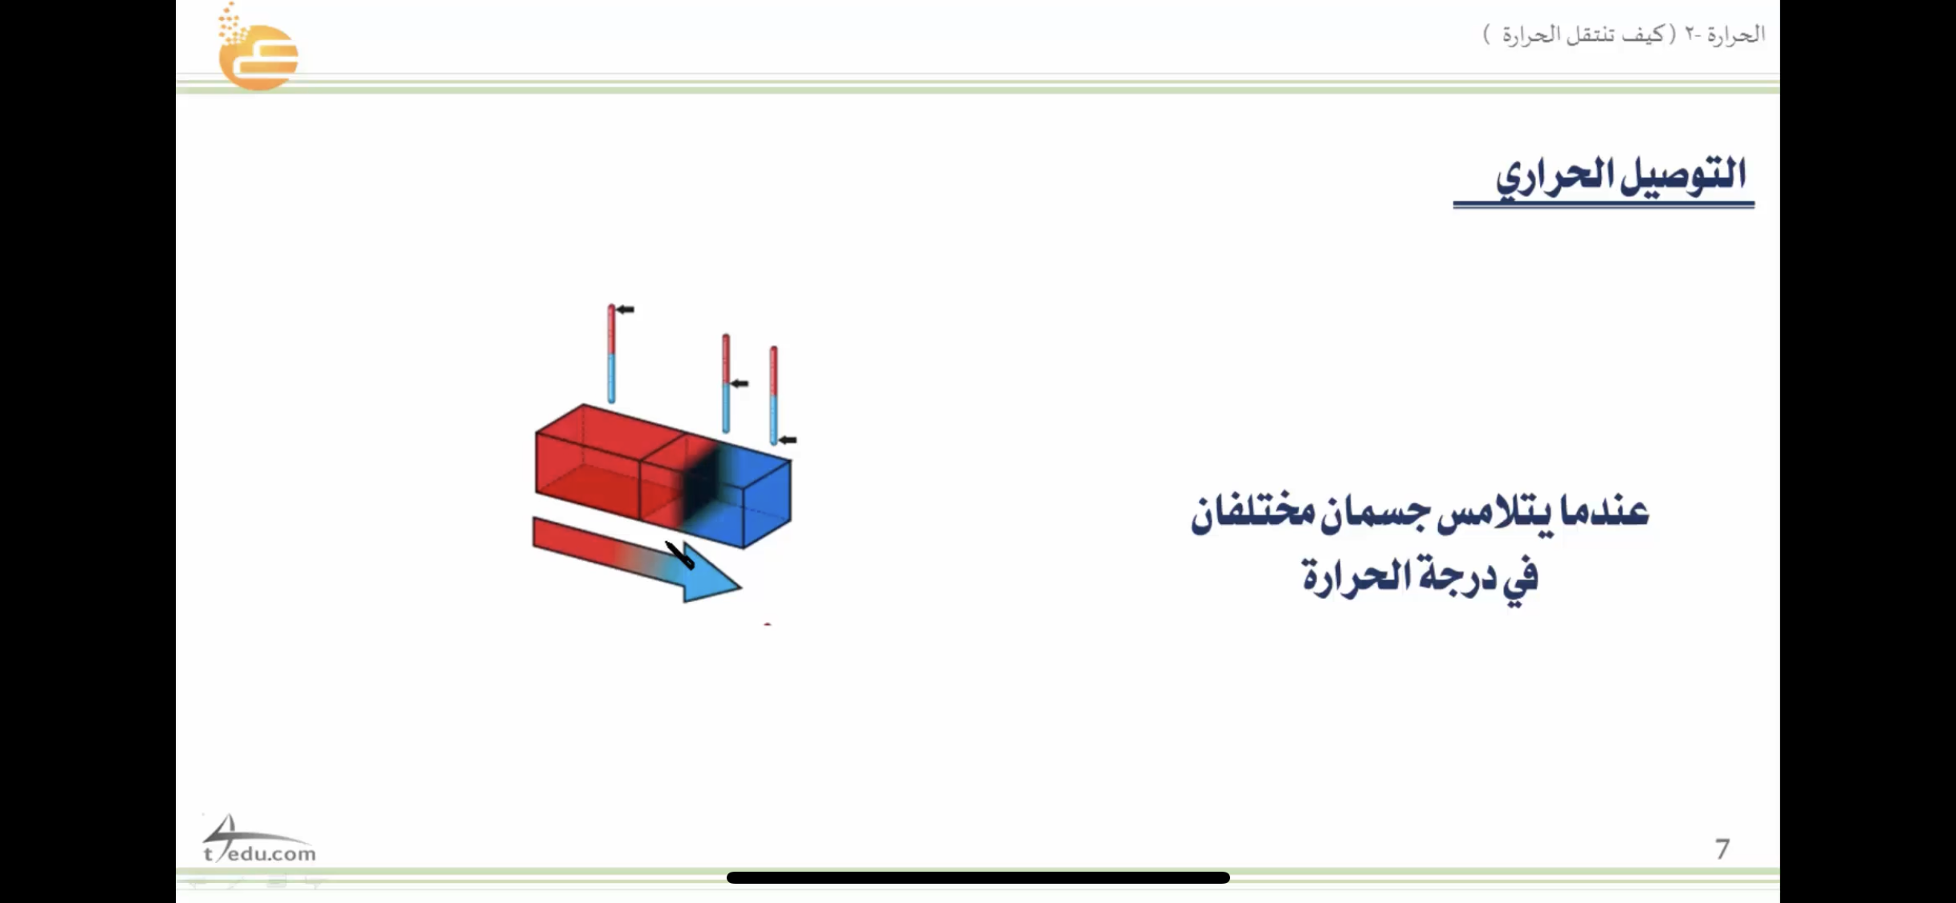
الواجب
التقويم
الشرح
اسكشف
الاهداف
التهيئة
خبرات
سابقة

Slide 56
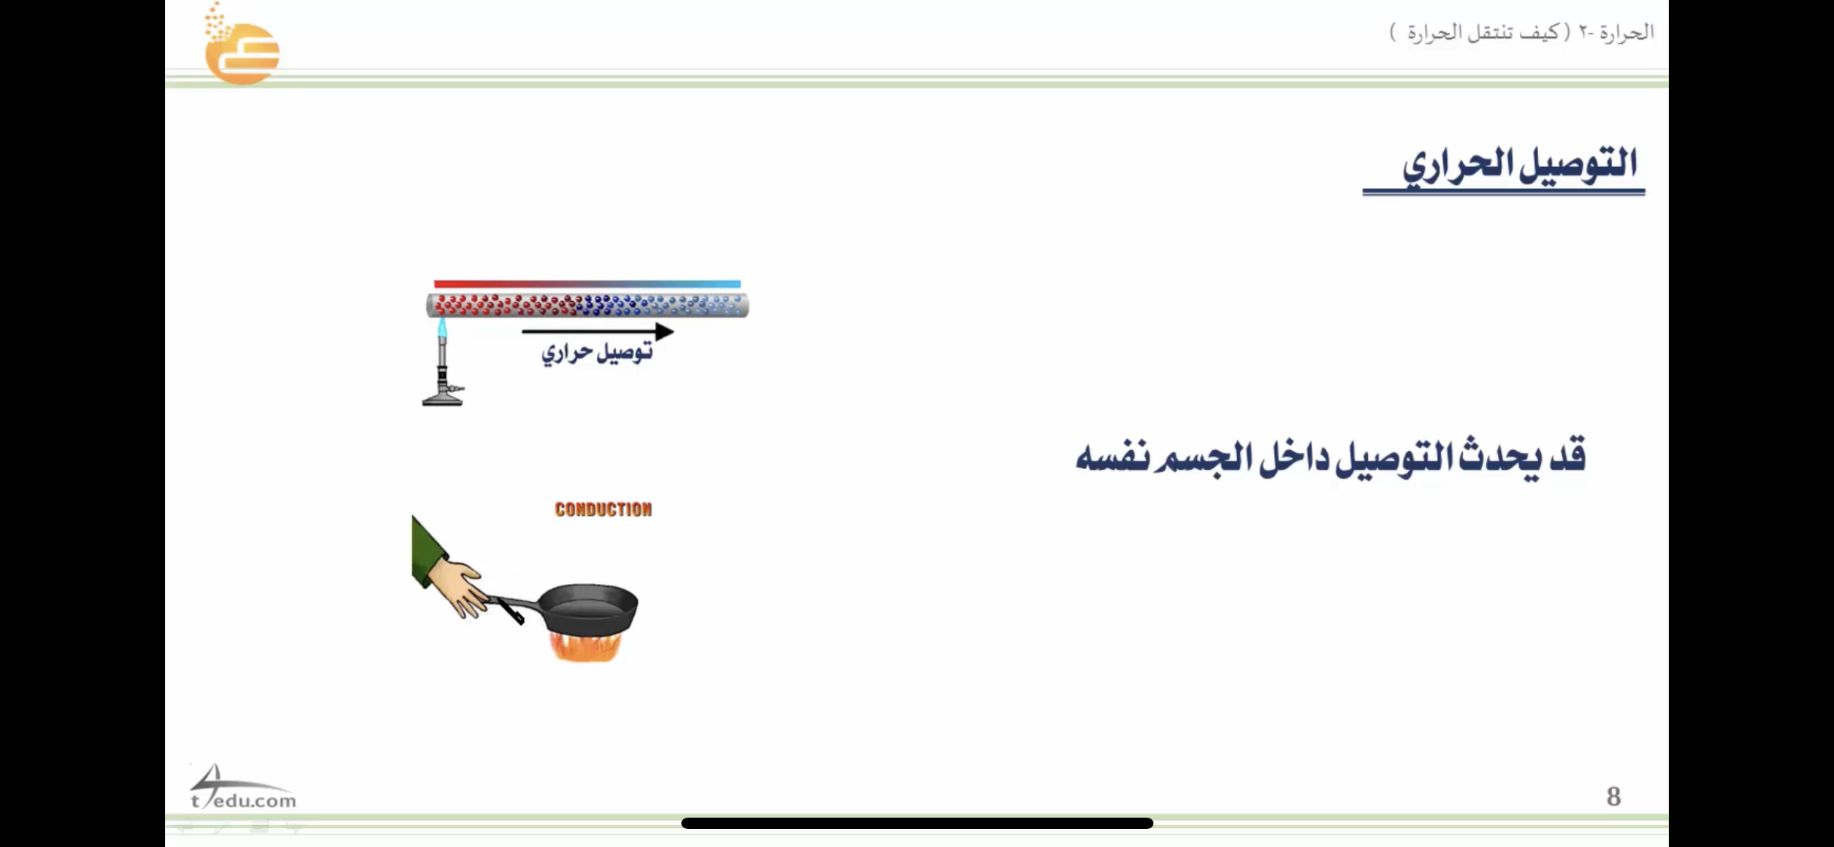
الواجب
التقويم
الشرح
اسكشف
الاهداف
التهيئة
خبرات
سابقة

Slide 57
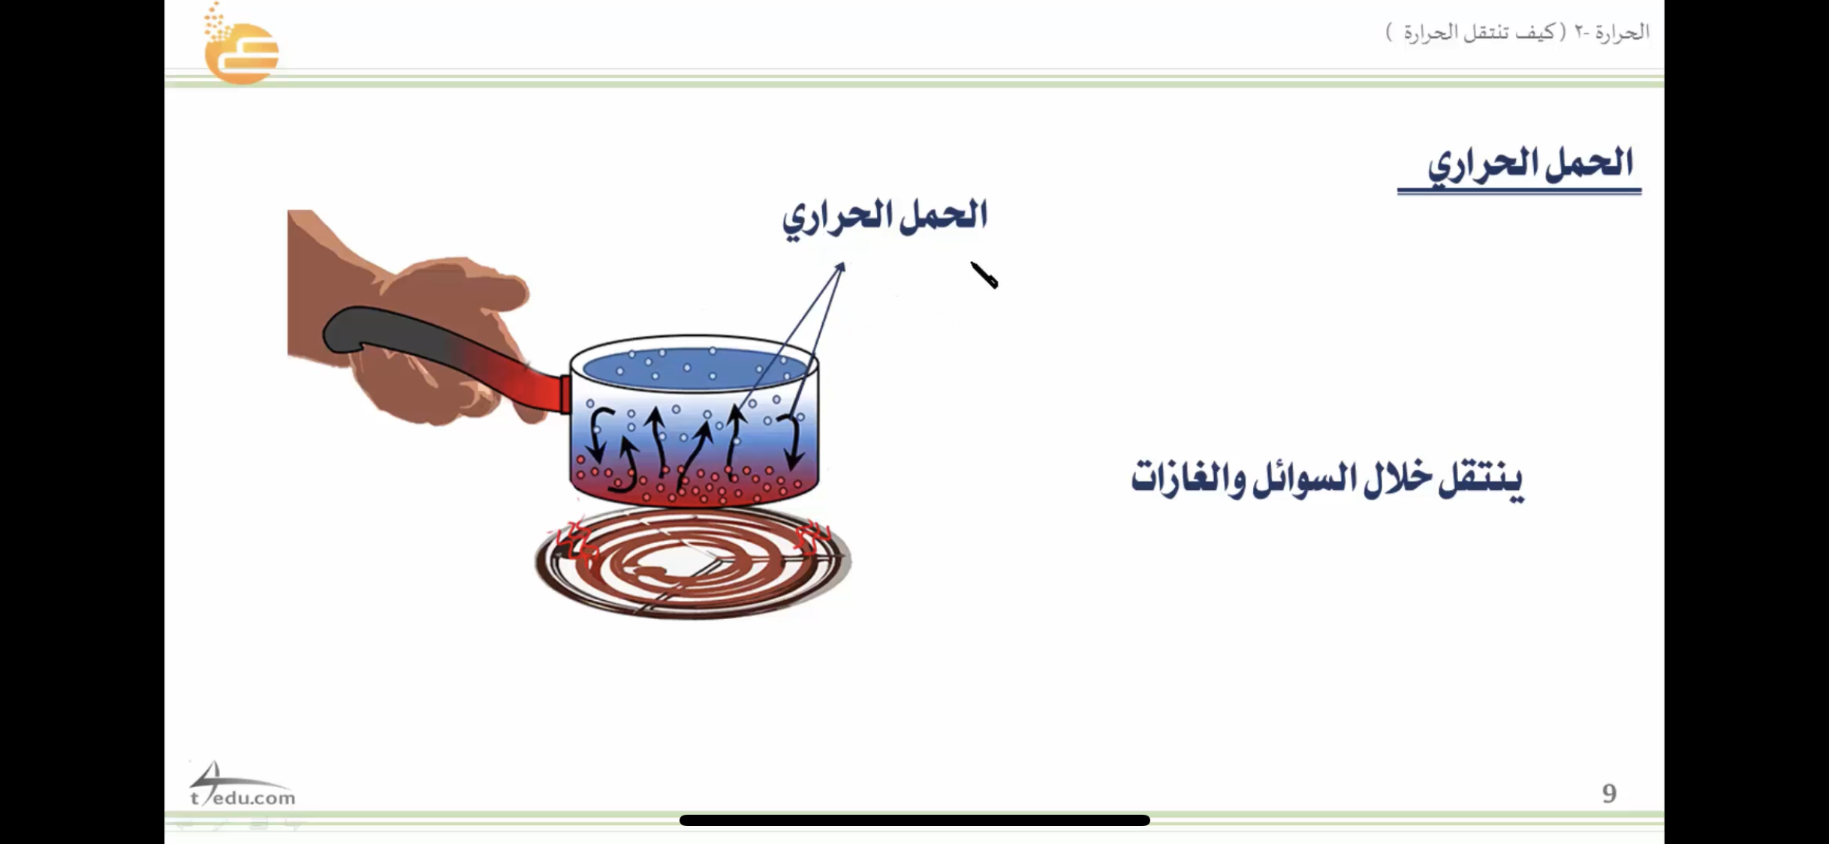
الواجب
التقويم
الشرح
اسكشف
الاهداف
التهيئة
خبرات
سابقة

Slide 58
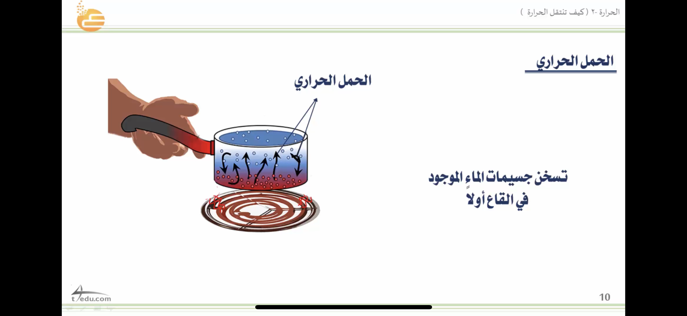
الواجب
التقويم
الشرح
اسكشف
الاهداف
التهيئة
خبرات
سابقة

Slide 59
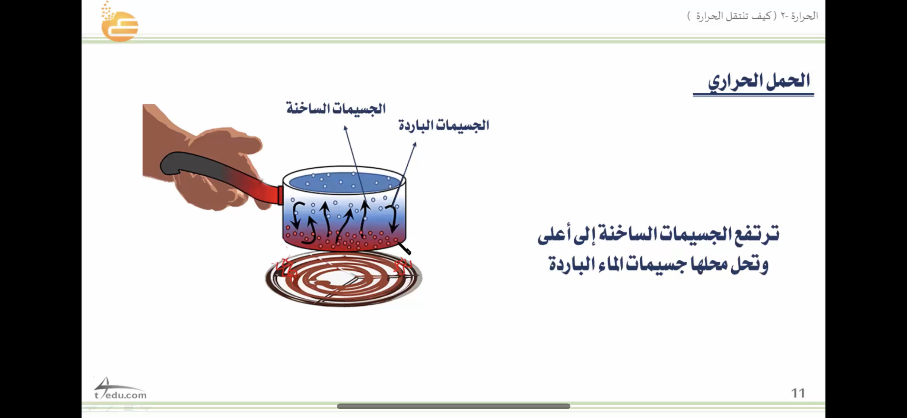
الواجب
التقويم
الشرح
اسكشف
الاهداف
التهيئة
خبرات
سابقة

Slide 60
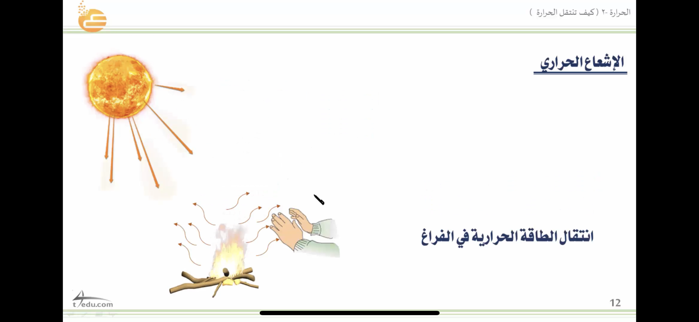
الواجب
التقويم
الشرح
اسكشف
الاهداف
التهيئة
خبرات
سابقة

Slide 61

الواجب
التقويم
الشرح
اسكشف
الاهداف
التهيئة
خبرات
سابقة

Slide 62

الواجب
التقويم
الشرح
اسكشف
الاهداف
التهيئة
خبرات
سابقة

Slide 63

الواجب
التقويم
الشرح
اسكشف
الاهداف
التهيئة
خبرات
سابقة

Slide 64

الواجب
التقويم
الشرح
اسكشف
الاهداف
التهيئة
خبرات
سابقة

Slide 65

الواجب
التقويم
الشرح
اسكشف
الاهداف
التهيئة
خبرات
سابقة

Slide 66

الواجب
التقويم
الشرح
اسكشف
الاهداف
التهيئة
خبرات
سابقة
اختبر نفسي
صفحة ١١٣

Slide 67

الواجب
التقويم
الشرح
اسكشف
الاهداف
التهيئة
خبرات
سابقة
اختبر نفسي
صفحة ١١٣

Slide 68

الواجب
التقويم
الشرح
اسكشف
الاهداف
التهيئة
خبرات
سابقة

Slide 69

الواجب
التقويم
الشرح
اسكشف
الاهداف
التهيئة
خبرات
سابقة

Slide 70


الواجب
التقويم
الشرح
اسكشف
الاهداف
التهيئة
خبرات
سابقة
؟
نجمتي المفكرة اطرحي سؤال
حول درس اليوم؟

Slide 71
بطاقة خروج
مبدعتي الرائعة لخصي في نقطة واحدة
ما تعلمت من درس اليوم
نجمة اليوم

Slide 72

الواجب
التقويم
الشرح
اسكشف
الاهداف
التهيئة
خبرات
سابقة

Slide 73
الواجب
التقويم
الشرح
اسكشف
الاهداف
التهيئة
خبرات
سابقة
اللهم لك الحمد كما ينبغي
لجلال وجهك وعظيم سلطانك ،،

Slide 74
قراءة الصور
رب اشرح لي صدري ويسر لي أمري وأحلل عقدة من لساني يفقه قولي
جدول التعلم
ننطلق
الحضور
الدعاء
التفكير الناقد

Slide 75
قوانين التعلم عن بعد :
عدم الكتابة في دردشة الاجتماع إلا بإذن المعلم
إغلاق مكبّر الصوت و عدم فتحه إلا بإذن المعلم.
رفع اليد عند المشاركة
و انتظار الموافقة.
الحضور قبل الحصة الدراسية و عدم المغادرة إلا بعد انتهائها.
حل الواجبات و إرسالها في الموعد المحدد.
المشاركة و التفاعل أثناء الحصة.
المراجعة اليومية للدروس السابقة.

Slide 76
الواجب
الغلق
التقويم
العرض
الأهداف
المكون
التمهيد
خبرات
سابقة
السطر
الإملائي
أميرتي قائدة الغد المشرق افتحي كتاب الطالبة
صفحة٩٦-٩٧
توقعي أهداف درسنا
قراءة الصور
جدول التعلم
التفكير الناقد

Slide 77

قراءة الصور
جدول التعلم
ننطلق
الحضور
الدعاء
التفكير الناقد

Slide 78

الواجب
التقويم
الشرح
اسكشف
الاهداف
التهيئة
خبرات
سابقة
تصفحي الكتاب واجيبي على الفراغات بعد قراءة النص واستيعابه :
صفحة ١١٤

Slide 79

الواجب
التقويم
الشرح
اسكشف
الاهداف
التهيئة
خبرات
سابقة

Slide 80

الواجب
التقويم
الشرح
اسكشف
الاهداف
التهيئة
خبرات
سابقة

Slide 81

الواجب
التقويم
الشرح
اسكشف
الاهداف
التهيئة
خبرات
سابقة

Slide 82

الواجب
التقويم
الشرح
اسكشف
الاهداف
التهيئة
خبرات
سابقة

Slide 83

الواجب
التقويم
الشرح
اسكشف
الاهداف
التهيئة
خبرات
سابقة

Slide 84

الواجب
التقويم
الشرح
اسكشف
الاهداف
التهيئة
خبرات
سابقة

Slide 85

الواجب
التقويم
الشرح
اسكشف
الاهداف
التهيئة
خبرات
سابقة

Slide 86

الواجب
التقويم
الشرح
اسكشف
الاهداف
التهيئة
خبرات
سابقة

Slide 87

الواجب
التقويم
الشرح
اسكشف
الاهداف
التهيئة
خبرات
سابقة

Slide 88

الواجب
التقويم
الشرح
اسكشف
الاهداف
التهيئة
خبرات
سابقة

Slide 89

الواجب
التقويم
الشرح
اسكشف
الاهداف
التهيئة
خبرات
سابقة

Slide 90

الواجب
التقويم
الشرح
اسكشف
الاهداف
التهيئة
خبرات
سابقة

Slide 91

الواجب
التقويم
الشرح
اسكشف
الاهداف
التهيئة
خبرات
سابقة

Slide 92

الواجب
التقويم
الشرح
اسكشف
الاهداف
التهيئة
خبرات
سابقة
اختبر نفسي
صفحة ١١٤

Slide 93

الواجب
التقويم
الشرح
اسكشف
الاهداف
التهيئة
خبرات
سابقة
اختبر نفسي
صفحة ١١٤

Slide 94

الواجب
التقويم
الشرح
اسكشف
الاهداف
التهيئة
خبرات
سابقة
التفكير الناقد
صفحة ١١٤

Slide 95

الواجب
التقويم
الشرح
اسكشف
الاهداف
التهيئة
خبرات
سابقة
التفكير الناقد
صفحة ١١٤

Slide 96

الواجب
التقويم
الشرح
اسكشف
الاهداف
التهيئة
خبرات
سابقة

Slide 97

الواجب
التقويم
الشرح
اسكشف
الاهداف
التهيئة
خبرات
سابقة

Slide 98
بطاقة خروج
مجموعة
عز الوطن
مجموعة
نهضة الوطن
مبدعتي الرائعة لخصي في نقطة واحدة
ما تعلمت من درس اليوم
نجمة اليوم
مجموعة
مستقبل الوطن

Slide 99

الواجب
التقويم
الشرح
اسكشف
الاهداف
التهيئة
خبرات
سابقة

Slide 100
الواجب
التقويم
الشرح
اسكشف
الاهداف
التهيئة
خبرات
سابقة
اللهم لك الحمد كما ينبغي
لجلال وجهك وعظيم سلطانك ،،

